Slide 1
（３）ロコモに関与する疾患
1.運動器不安定症
2.運動器疾患（骨粗鬆症、変形性膝関節症、変形性股関節症、腰部脊柱管狭窄症、
脊椎後弯症、脊椎圧迫骨折、大腿骨近位部骨折）
3.認知症
認知症とは何か 認知症の原因疾患と頻度 認知症の診断と評価
4.サルコペニア
加齢による筋力の低下
不活発な生活
安静を強いられる疾患（肺炎、循環器疾患、呼吸器疾患、悪性腫瘍）

Slide 2
運動器不安定症
ロコモが進行し、運動器機能が更に低下、バランス能力・移動歩行能力が低下し、転倒リスクが高まった状態
運動機能低下をきたす既往があるか罹患している者
次のどちらかを満たす場合
１．運動機能の低下 １）または２）
1）片脚立ちが15秒以下
２）3m timed up and go test で11秒以上
２．日常生活自立度：近所なら外出できる 以下
Notes:
運動器不安定症は、高齢化により、バランス能力および移動歩行能力の低下が生じ、閉じこもり、転倒リスクが高まった状態です。
「歩行時にふらついて転倒しやすい、関節に痛みがあって思わずよろける、骨に脆弱性があって軽微な外傷で骨折してしまう」などの病態を疾患としてとらえ、
それに対する運動療法などの治療を行うことによって重篤な運動器障害を防ぐことを目的にこの病態を認識していただくために命名された疾患概念です。
「運動器不安定症」は保険収載された疾患概念で、運動機能低下をきたす疾患（またはその既往）が存在すること、
日常生活自立度判定がランクJまたはAであること、
運動機能評価テストの項目を満たすこと、が条件となります。
一方、「ロコモ」はより広い概念で、運動器の障害による要介護の状態および、要介護リスクの高い状態を言います。
運動器障害は徐々に進行することから、自分で気付くことが重要です。

Slide 3
運動機能低下をきたす疾患
①脊椎圧迫骨折および各種脊柱変形（亀背、高度脊柱後弯・側弯など）
②下肢の骨折（大腿骨頚部骨折など）
③骨粗鬆症
④下肢の変形性関節症（股関節、膝関節など）
⑤腰部脊柱管狭窄症
⑥脊髄障害
⑦神経・筋疾患
⑧関節リウマチおよび各種関節炎
⑨下肢切断
⑩長期臥床後の運動器廃用
⑪高頻度転倒者
Notes:
運動機能低下をきたす疾患には、御覧のように種々あります

Slide 4
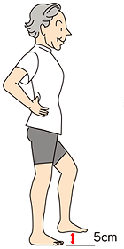
運動器不安定症（運動機能検査）
開眼片脚起立時間
３m Timed up and go test
両手を腰に当て、片足を床から5cm程
挙げ、立っていられる時間を測定します。
大きく体が揺れて倒れそうになるか、
挙げた足が床に接地するまでの
時間を測定します。
立ち足がずれても終了とします。
１～２回練習させてから左右
それぞれ２回ずつ測定を行い、
最もいい記録を選びます。
椅子に座った姿勢から立ち上がり、
３m先の目印で折り返し、再び椅子に座るまでの時間を測定します。
危険のない範囲で出来るだけ
速く歩くように指示します。
転倒に対する予防がとくに大切で、
医療・介護施設職員が付き添って歩くなどの予防策が必要です。
靴、あるいは素足で滑らない配慮のもと、ある程度の固さのあるしっかりした床で行います。転びそうになったら即座に掴まれる物のそばで実施します。
検者が傍に立ち、倒れそうになったら支える体制でも構いません。
Notes:
運動器不安定症の診断基準における運動機能検査です。
開眼片脚起立時間は両手を腰に当て、片脚を床から5cm程挙げ、立っていられる時間を測定します。
3メートルタイムアップアンドゴーテストは椅子に座った姿勢から立ち上がり、３m先の目印点で折り返し、再び椅子に座るまでの時間を測定します

Slide 5
運動器不安定症の患者さんとは
現疾患が何であれ
（変形性膝関節症、骨粗鬆症、腰部脊柱管狭窄症など）
歩きにくい
歩行に不安がある（転倒不安）
躓きやすい
立ちあがりにくい
起き上がりにくい
寝返りしにくい
家事作業に支障がある
という 高齢者の方々
運動器不安定症に対する治療は、
筋力トレーニング
バランストレーニング
関節可動域改善訓練
持久力トレーニングなど
Notes:
運動器不安定症の患者さんは、現疾患が何であれ
歩きにくい
歩行に不安がある（転倒不安）
躓きやすい
立ちあがりにくい
起き上がりにくい
寝返りしにくい
家事作業に支障がある
という 高齢者の方々 です。
運動器不安定症に対する治療は、
筋力トレーニング
バランストレーニング
関節可動域改善訓練
持久力トレーニングなどが行われます。
運動の実際は、後の講演で詳しく説明いたします。

Slide 6
ロコモに関係する運動器疾患
1. 下肢や背骨の骨折
痛みのため安静が必要となり、動けない期間が
ロコモを加速させてしまう
2. 脊椎後弯症
背中が曲がると、バランスが悪く動作しにくくなる
3. 骨粗鬆症
骨がスカスカになって骨折しやすくなる病気。
背骨の骨が骨折すると、背中が曲がり脊椎後弯症となる
4. 腰部脊柱管狭窄症
歩くと脚が痛くなる病気で、自然と歩くことが減り足腰が弱る
5. 変形性膝関節症
膝痛のため、自然と歩くことが減り足腰が弱る
Notes:
ロコモに関係する代表的な運動器疾患の説明をします
１. 下肢や背骨の骨折
下肢や背骨を骨折すると、痛みのため安静が必要となり、動けない期間がロコモを加速させてしまいます
2. 脊椎後弯症
背中が曲がると、バランスが悪く動作しにくくなります
3. 骨粗鬆症
骨粗鬆症は、骨がスカスカになって骨折しやすくなる病気です。
さらに、背骨の骨が骨折すると、背中が曲がり脊椎後弯症となります
4. 腰部脊柱管狭窄症
背骨にある神経の通り道であり脊柱管が狭くなり、歩くと脚が痛くなる病気で、自然と歩くことが減り足腰が弱ります
5. 変形性膝関節症
膝痛のため、自然と歩くことが減り足腰が弱ります

Slide 7
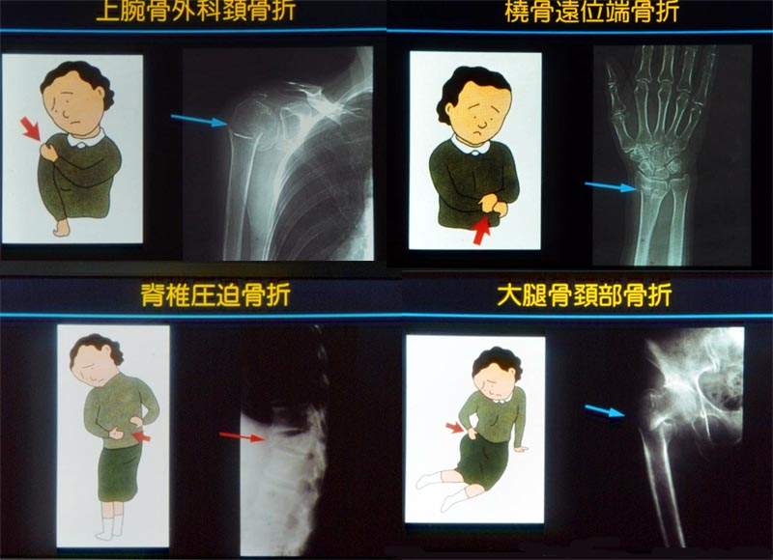
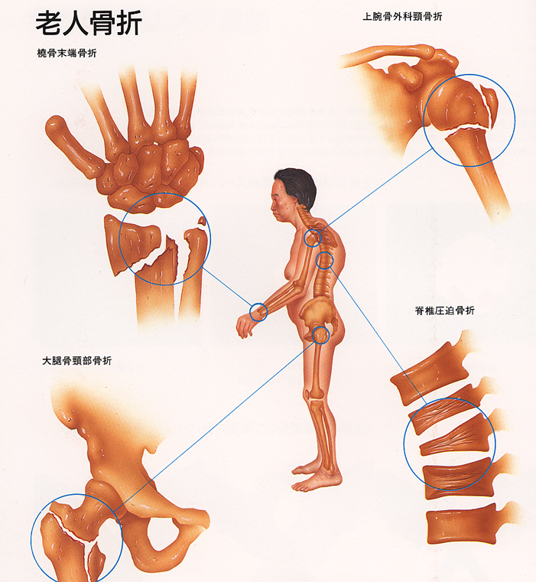
1. 下肢や背骨の骨折
下肢や背骨の骨折をすると、痛みや治療のため安静が強いられ、
結果としてロコモの進行を招く
高齢者が転倒時に骨折しやすい部位
上腕骨近位部骨折
大腿骨近位部骨折
Notes:
下肢や背骨の骨折をすると、痛みや治療のため安静が強いられ、結果としてロコモの進行を招きます。
高齢者が転倒時に骨折しやすい部位は、
上腕骨近位部骨折 橈骨遠位端骨折、脊椎圧迫骨折、大腿骨近位部骨折
の ４部位です

Slide 8
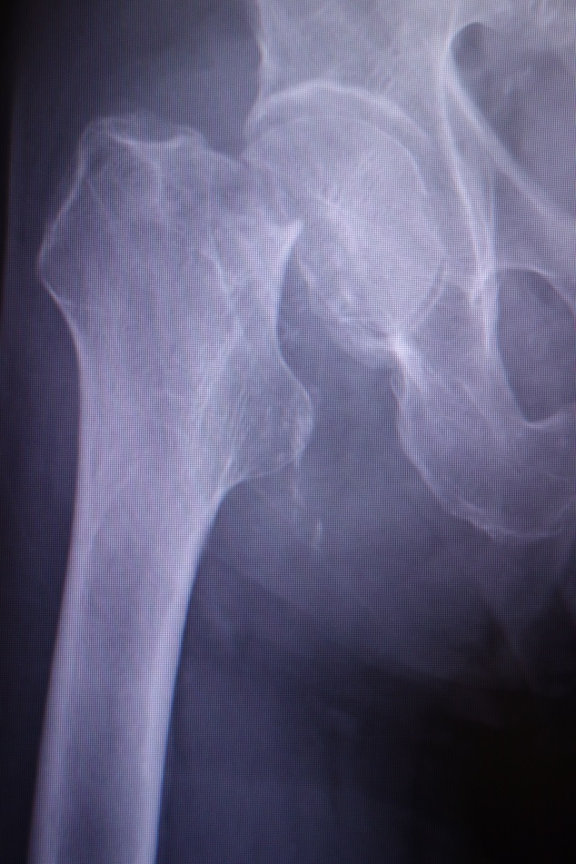
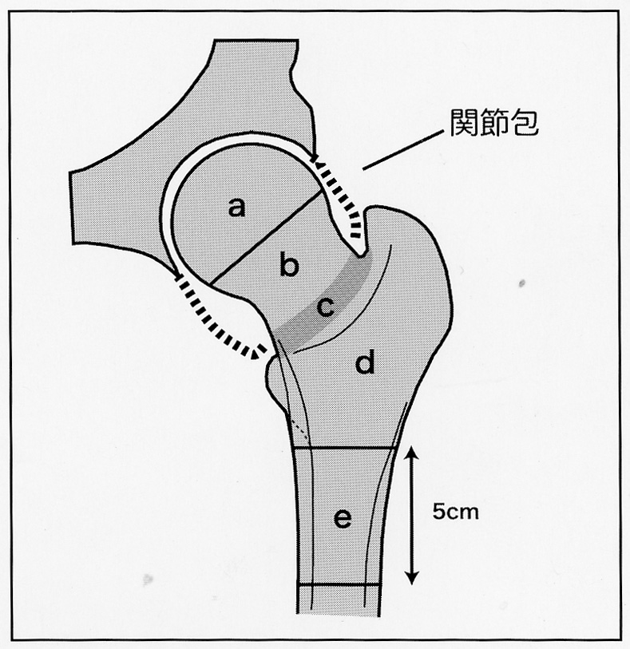
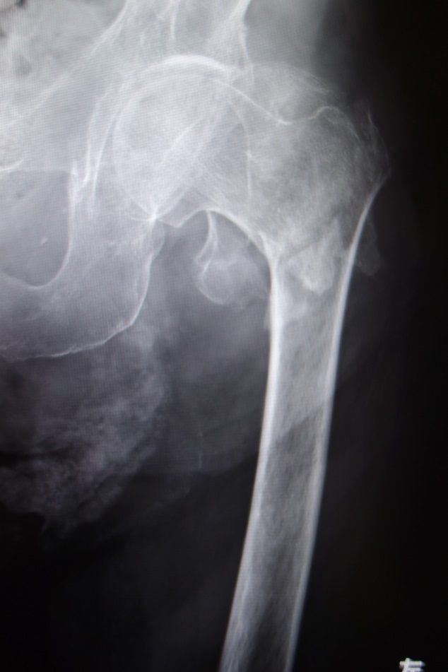
大腿骨近位部骨折
頚部骨折、転子部骨折、転子下骨折がある
寝たきりの原因の代表
高齢者が転倒して、股関節付近の痛みを訴え、
歩けなくなったら可能性が高い
大腿骨頚部骨折
大腿骨転子部骨折
転子下骨折
大腿骨頚部/転子部骨折ガイドライン 南江堂
Notes:
骨粗鬆症が原因で起こりやすい骨折部位の１つが、大腿骨近位部です。
大腿骨近位部骨折には、頚部骨折、転子部骨折、転子下骨折があります。
高齢者が転倒して、股関節付近の痛みを訴え、歩けなくなったら大腿骨近位部骨折である可能性が高いです。

Slide 9
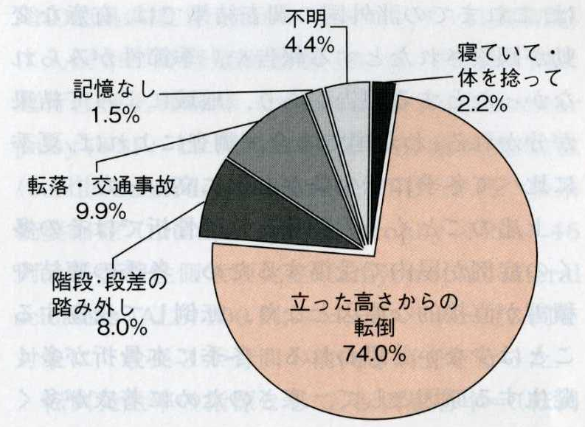
大腿骨近位部骨折の受傷原因
Notes:
大腿骨近位部骨折の原因として、立った高さからの転倒という強い外力が加わっていない日常ありふれた行為で７４％起こっていることが問題です。
この骨折の背景には、骨粗鬆症があり、軽度な外力ですら骨折してしまうということです。
中には、記憶なしと明らかな外力なく骨折しているケースもあります。

Slide 10
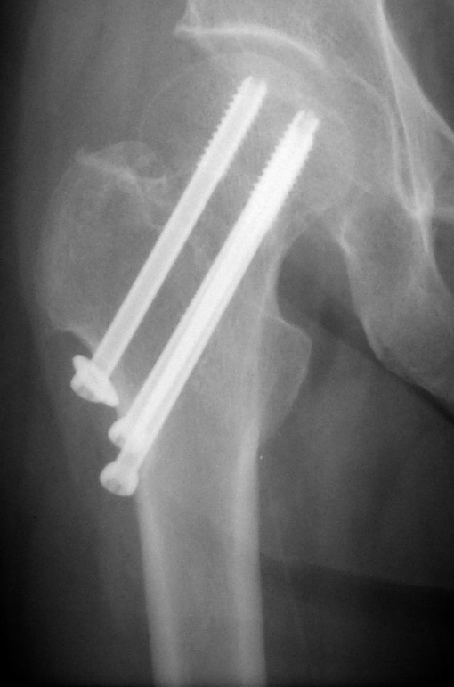
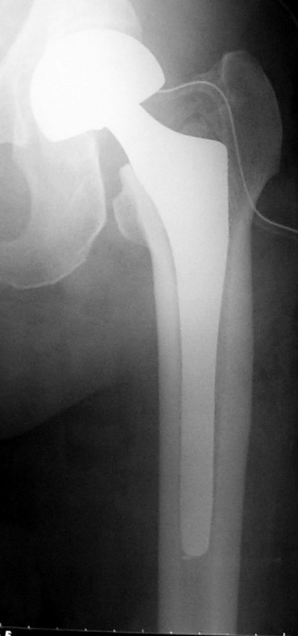
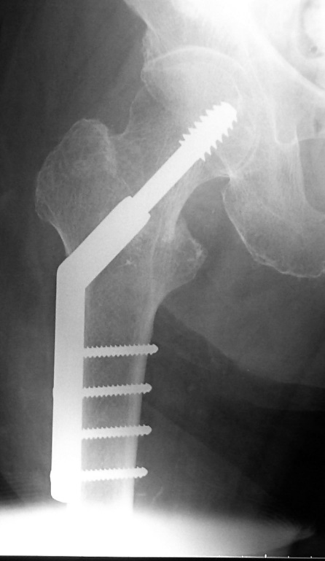
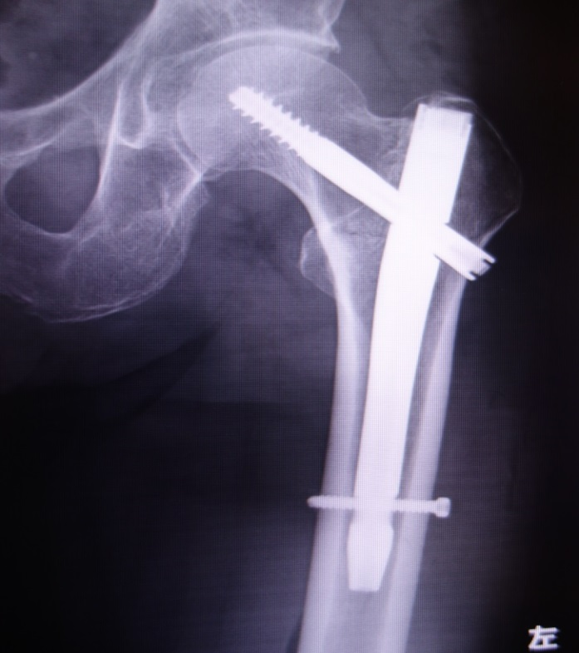
大腿骨頚部骨折と大腿骨転子部骨折の手術法
スクリュウ固定術
人工骨頭置換術
コンプレッション ヒップ
スクリュウ
ガンマーネイル
大腿骨頚部骨折
大腿骨転子部骨折
Notes:
大腿骨近位部骨折に対しては、受傷後早期に手術を行い、受傷前の生活レベルに戻れるように早期からリハビリを行なわれています。
骨折の部位、状況によって手術方法もいろいろあり、患者さんにとって最善の結果が出るように考え手術方法が決定されています。

Slide 11
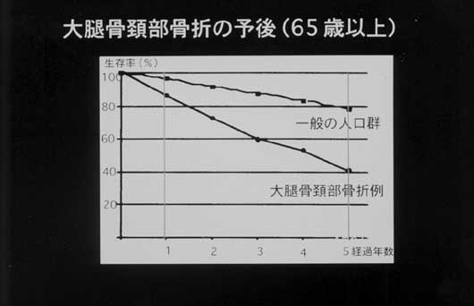
大腿骨近位部骨折の予後
入院期間：2ヶ月～4ヶ月
受傷前の生活に完全に戻れる人は３０％
手術後は杖やシルバーカーが必要となる人がほとんどである
自宅で生活していた人でも退院時には施設に入所される場合が多い
大腿骨近位部骨折患者の予後は悪い
＊１年以内の死亡率１３％＝約２万人
３ヶ月までの死亡率７．７％
近位部骨折患者の１年後の死亡率は
健常老人の約３倍である
＊１年生存率８７％
３年生存率７５％ ５年生存率７０％
Notes:
大腿骨近位部骨折の問題は早期治療、早期リハビリを行っているにもかかわらず、骨折後介護度が上がること、これをきっかけに寝たきりになる方が多いことです。
受傷前の生活に完全に戻れる人は３０％、自宅で生活していた人でも退院時には施設に入所される場合が多いのが実情です。
そして、これをきっかけに亡くなられる方が多いことです。近位部骨折患者の１年後の死亡率は健常老人の約３倍にも上ります。
退院後のリハビリ、生活支援の改善が望まれます。

Slide 12
脊椎圧迫骨折
寝たきりの原因となる代表的な骨折
高齢者の急性腰痛の3分の2は、圧迫骨折
高齢者がいつもと違う腰痛を訴えたり動作によって痛みが増強する
強い痛みを訴えない骨折もある
急激に腰の痛みがでるとは限らない
初めは軽い腰痛が出現し、徐々にひどくなり受診する場合もよくある
脊椎圧迫骨折は、明らかなきっかけもなく、知らない間に生じる事も多い
骨折していても、レントゲンで異常を見つけられないことが多いため、
見逃されやすいが、MRIを撮ると分かることが多い
うつ伏せになってもらい、握りこぶしで背骨を叩いていった時、
特定の所で強い痛みを訴える
Notes:
脊椎圧迫骨折も代表的は寝たきり原因となる骨折です。
一般の方からすれば、信じられないかもしれませんが、強い腰痛を訴えない圧迫骨折も多く、
圧迫骨折しても自覚がない方が半数以上おられるという報告もあります。
疑ったら、うつ伏せになってもらい、握りこぶしで背骨を叩いていった時、特定の所で強い痛みを訴えるかどうか調べてください。
知らない間に圧迫骨折をしていて、気がついたら若かりし頃より数ｃｍ以上背が低くなっている方が大勢おられるのです。
後期高齢者の方が、いつもと違う強い腰痛を訴えられた場合、半数以上が圧迫骨折であったという報告があります。
高齢者の方が腰痛を訴えられたら、マッサージに行くのではなく、骨折かどうか診断を受け、適切な治療を受けることが望まれます。

Slide 13
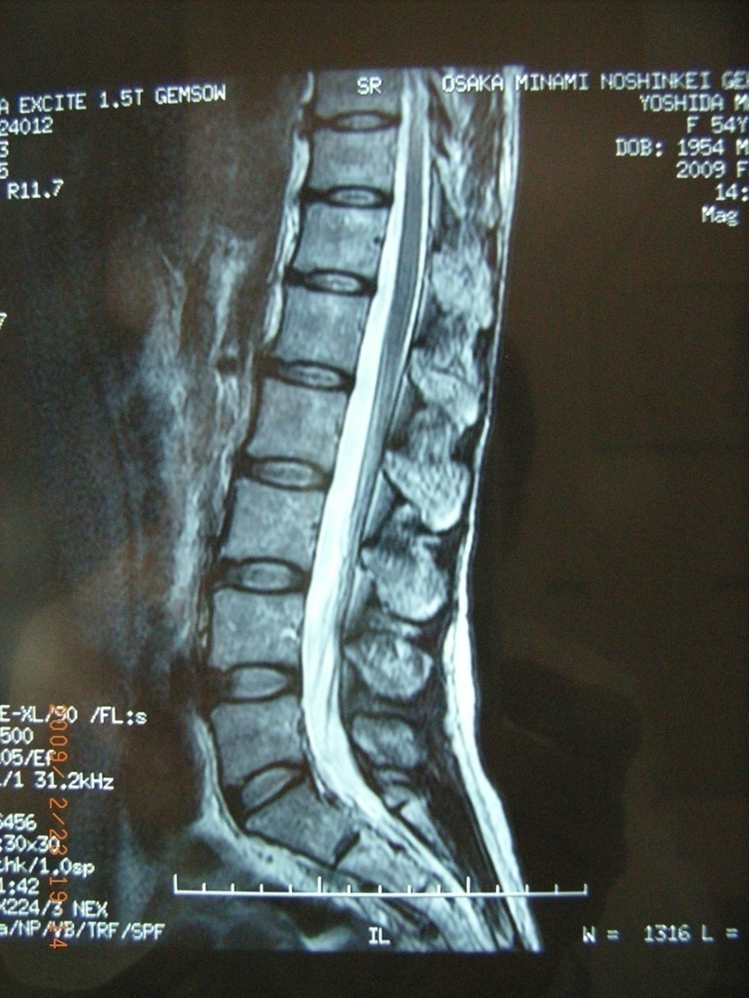
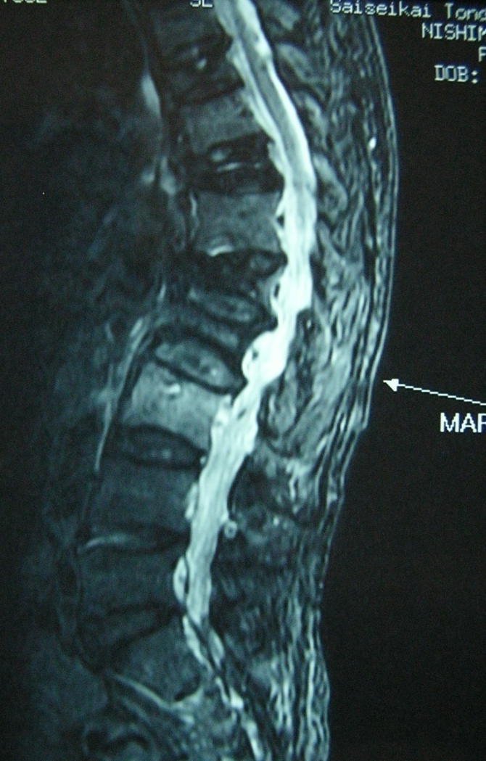
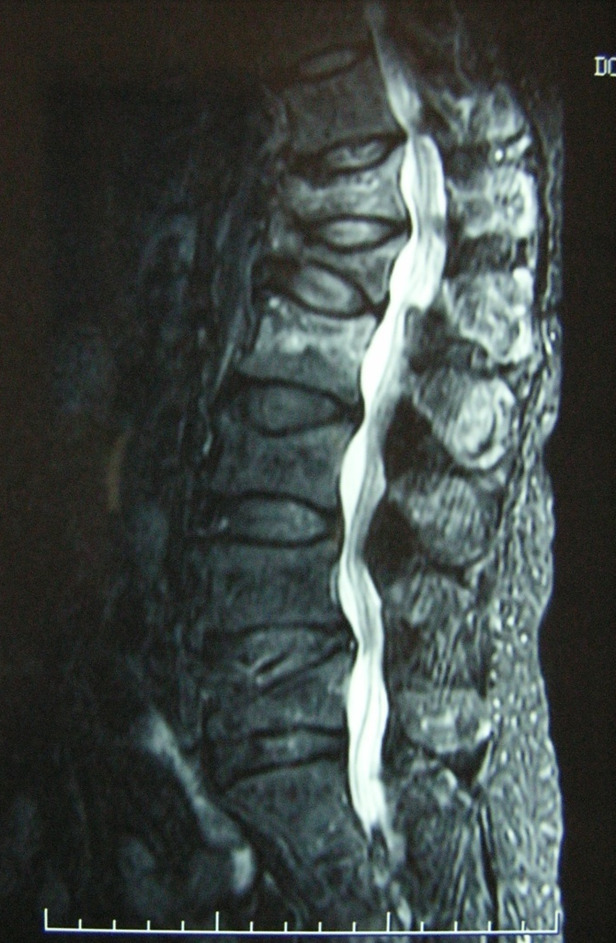
脊椎圧迫骨折のMRI
正常腰椎
圧迫骨折（新鮮骨折と陳旧性骨折混在）
Notes:
一回のレントゲン撮影では、骨折したかどうか診断できないこともあります。
レントゲン撮影では、椎体の形が変わらないと、骨折と判断できません。
右2つのMRI画像を見て、どこの椎体が骨折しているかわかりますか。
椎体骨折の中には椎体内の海綿質骨の一部のみの骨折があり、椎体の形は変わりませんが、MRIでは、輝度変化で骨折と診断できます。
過去に圧迫骨折をした椎体では、すでに形が変形しているために、新たに骨折したかどうか診断できませんが、MRIだと輝度変化で診断できます。

Slide 14
背骨の圧迫骨折で腰、背中が曲がると
背中が曲がると、腰痛の原因になる
背中が曲がると、胸郭、腹部が圧迫される
胸郭を圧迫することで、肺が押えられ、肺活量が低下し、
少し動いただけでしんどくなる
腹部を圧迫することで胃が押えられると、食べたものが逆流しやすくなる
腸が押えられると、お腹にガスが溜まり
便秘しやすくなる
Notes:
背骨の圧迫骨折で腰、背中が曲がると
背中が曲がると、腰痛の原因になる
背中が曲がると、胸郭、腹部が圧迫される
胸郭を圧迫することで、肺が押えられ、肺活量が低下し、少し動いただけでしんどくなる
腹部を圧迫することで胃が押えられると、食べたものが逆流しやすくなる
腸が押えられると、お腹にガスが溜まり便秘しやすくなる
などの症状が出ます。

Slide 15
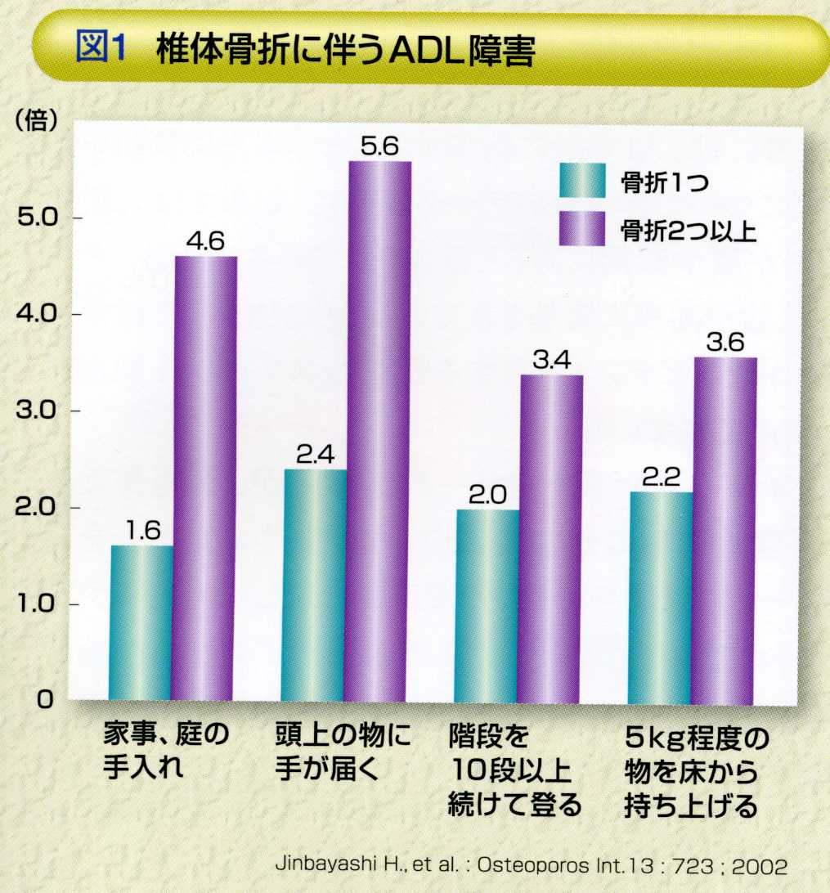
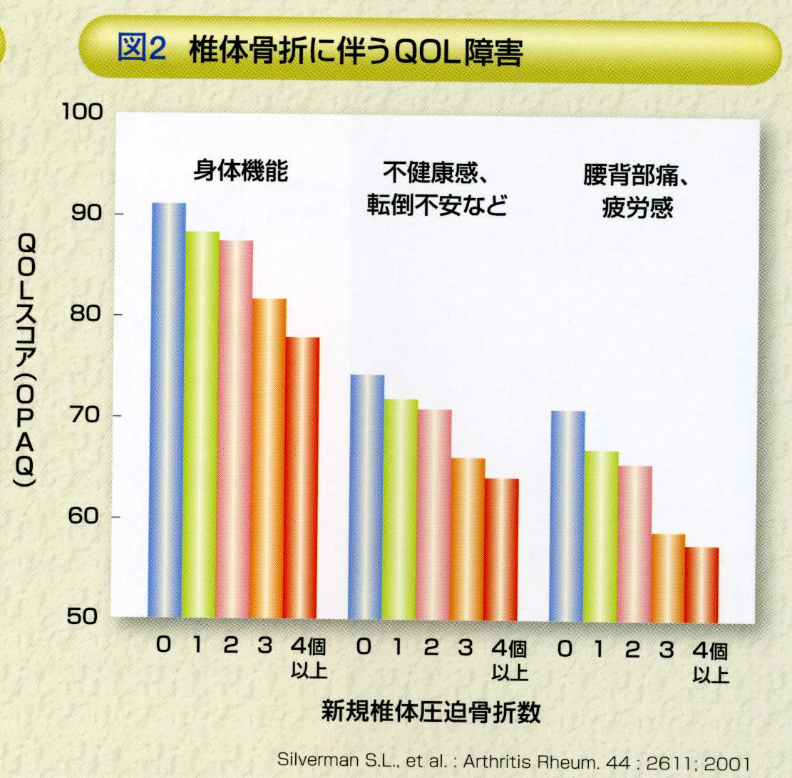
圧迫骨折は、数が増えると生活レベルの低下をまねく
Notes:
圧迫骨折が、1つの方と2つ以上の方を比べると、日常生活動作障害度が1.5倍から倍以上悪化します。
また、圧迫骨折が無い方、1個、2個、3個、4個以上の方のQOLを比較した報告では、圧迫骨折数が増えるにしたがって
QOLが悪化することが明らかとなりました。
脊椎圧迫骨折を初めて経験した方は、骨粗鬆症の治療を適切に行い、骨折を繰り返さないことが重要であることを認識して頂きたいです。

Slide 16
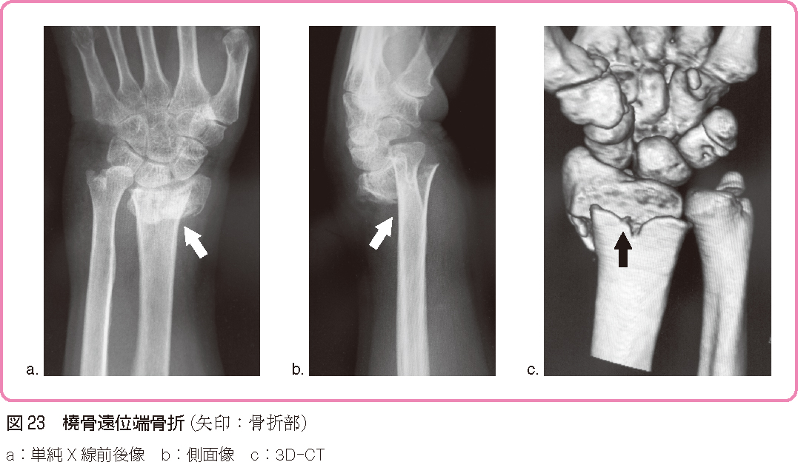
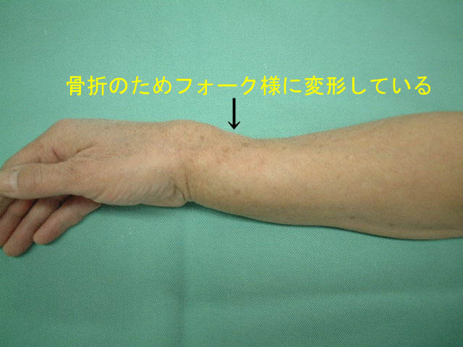
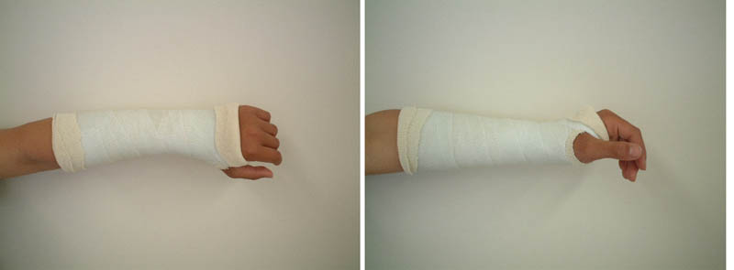
■ 橈骨遠位端骨折
単純X線前後像
単純X線側面像
3D-CT像
運動器リハビリテーションシラバス（改訂第3版）―セラピストのための実践マニュアル―
Notes:
橈骨遠位端骨折のレントゲン像と変形した前腕の写真です。
整復後ギプス固定し、骨癒合を得られたら、リハビリを始めます。

Slide 17
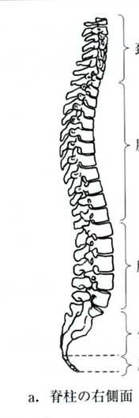
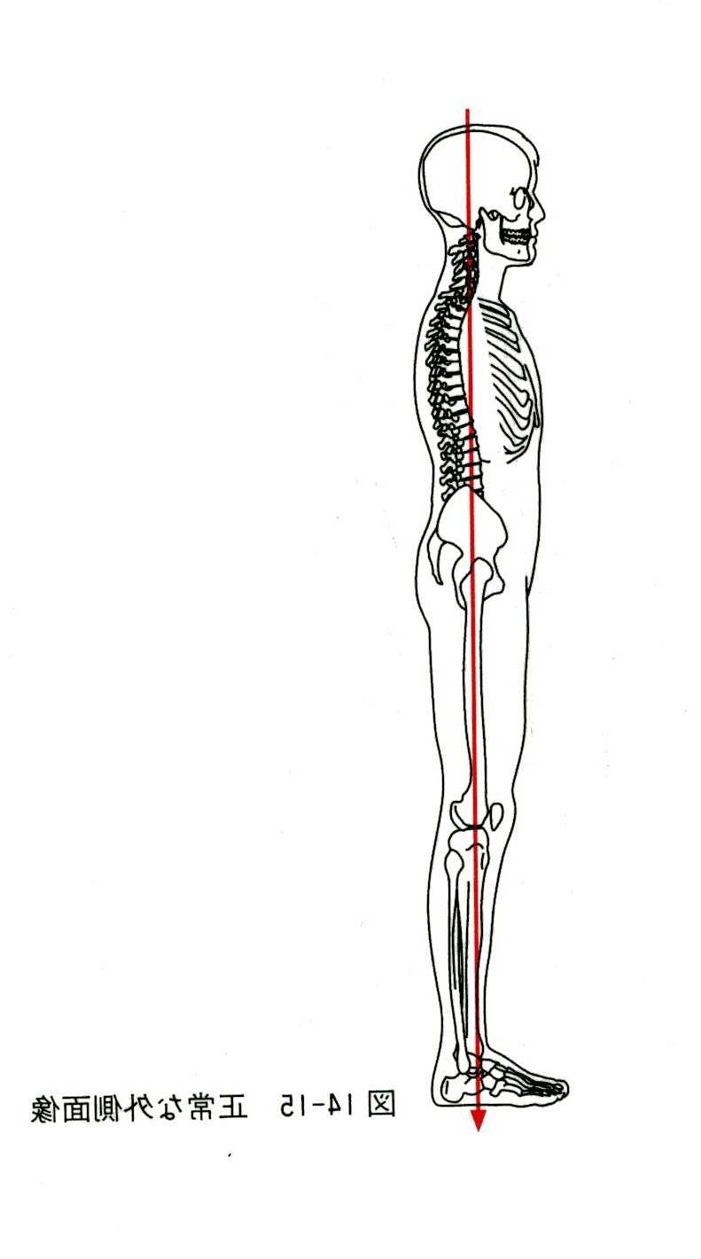
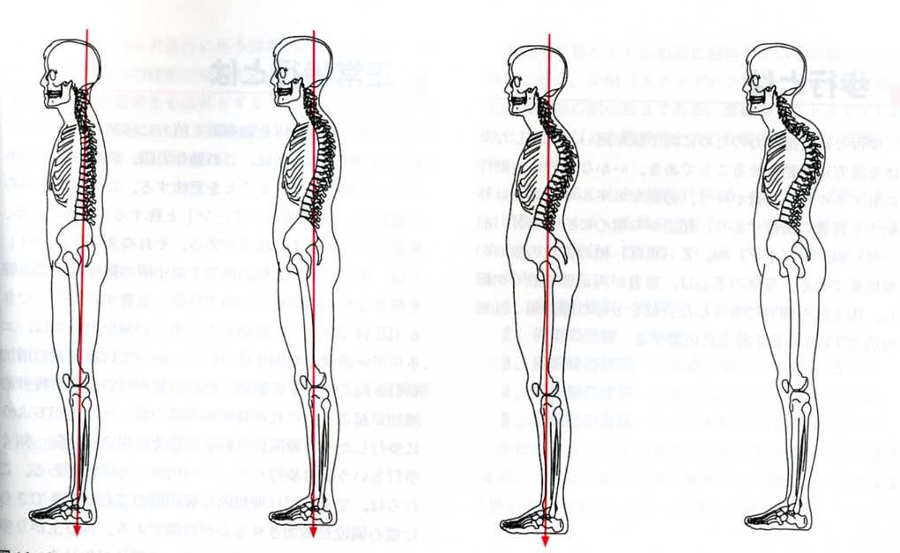
2. 脊椎後弯症
脊柱には適度な彎曲がある
高齢者後弯症の分類
頚椎前弯
胸椎後弯
腰椎前弯
平背 凹背 円背 凹円背
Notes:
脊椎の後弯には、弯曲の仕方による分類があります。
平背では、腰椎にあるべき前弯がなくなり、結果として胸椎が前方にシフトし、上体の重心位置が前方に来ます。
そのため、背筋は体が前方に倒れないようにかなり頑張らねばならず、伸び切った背筋を収縮し続けるので筋肉痛になりやすいです。
伸び切った筋肉痛にはマッサージは効果的ではありません。うつ伏せになって手をついて背中を反る背筋の筋トレが有効です。

Slide 18
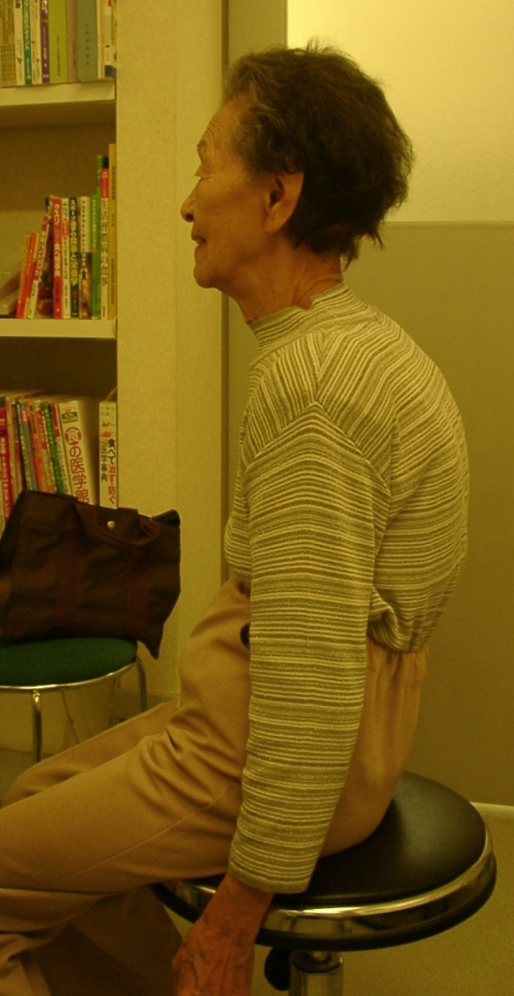
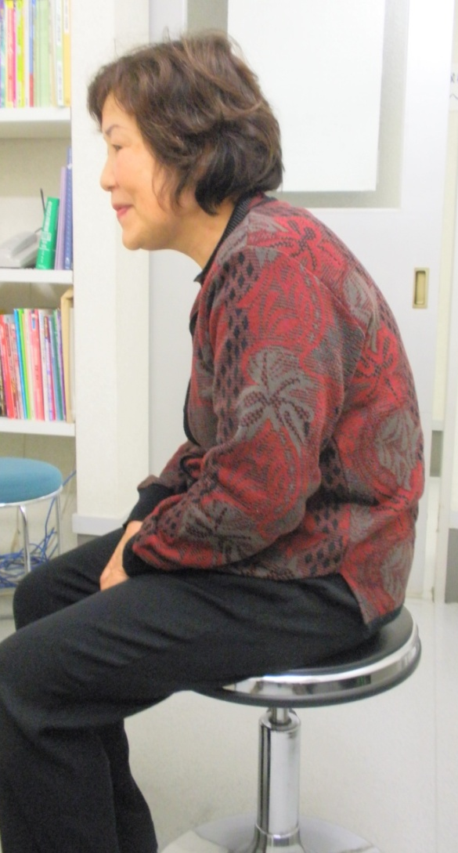
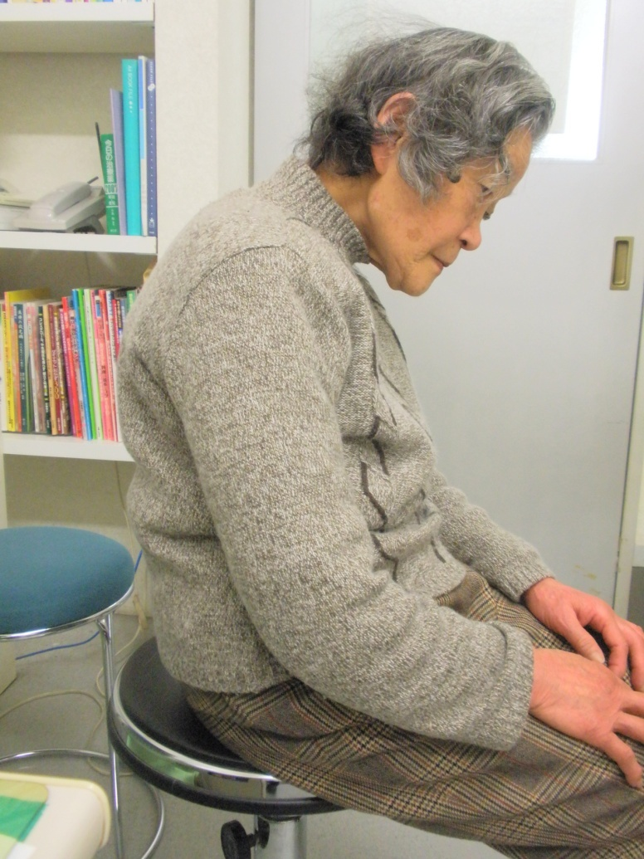
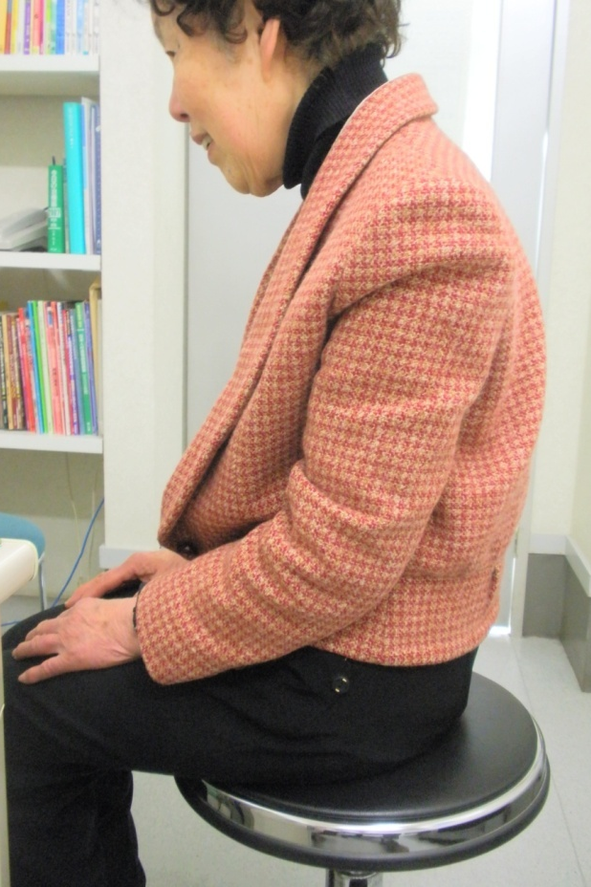
高齢者の脊柱後弯
Notes:
高齢者の方には、色々な後弯がみられ、これらは多くの方にあることで特別なことではありません。

Slide 19

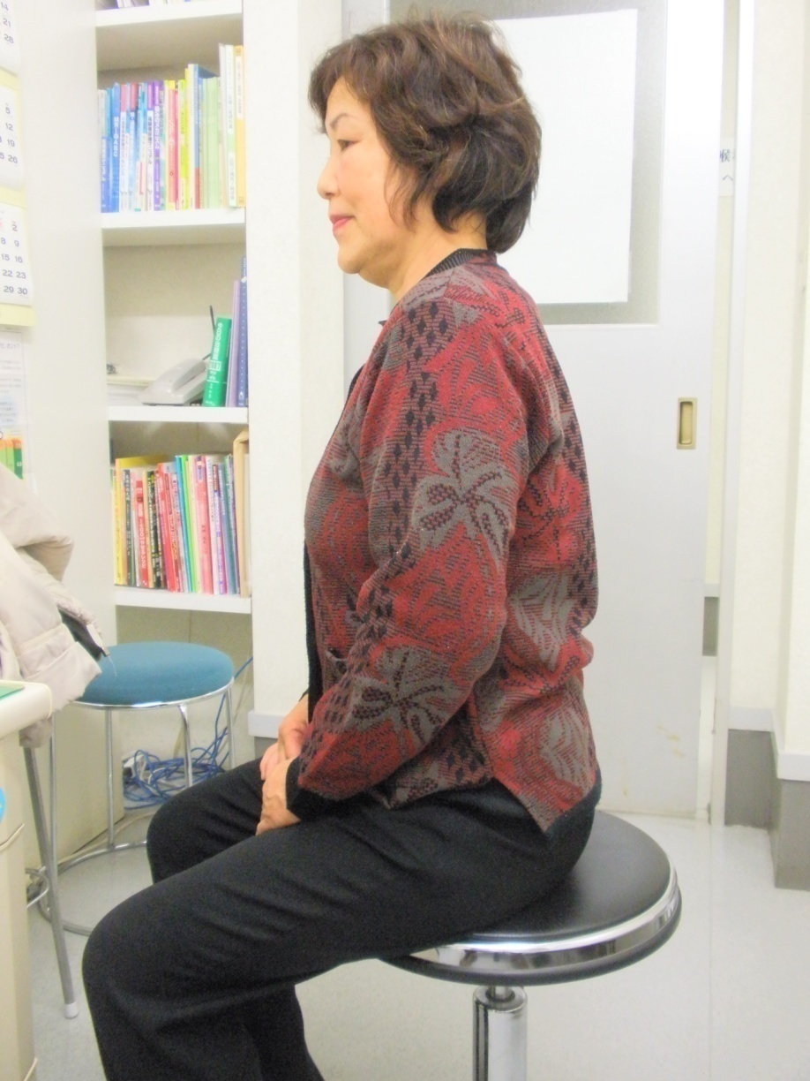
頭のてっぺんにつけた糸をまっすぐ上に引っ張るイメージさせる
Notes:
後弯症の方でも、姿勢を意識するだけで、後弯が改善することも少なくありません。
背中の曲がった高齢女性です。
日頃姿勢が悪いのですがが、骨盤を立てて背筋を伸ばすように指示するとこれだけきれいな姿勢になります。
見た目で5歳から10歳若く見えます。
この方は、脊椎の可動域に問題はありませんが、姿勢を正す筋力が低下していて、意識しないと背中が曲がってしまいます。

Slide 20
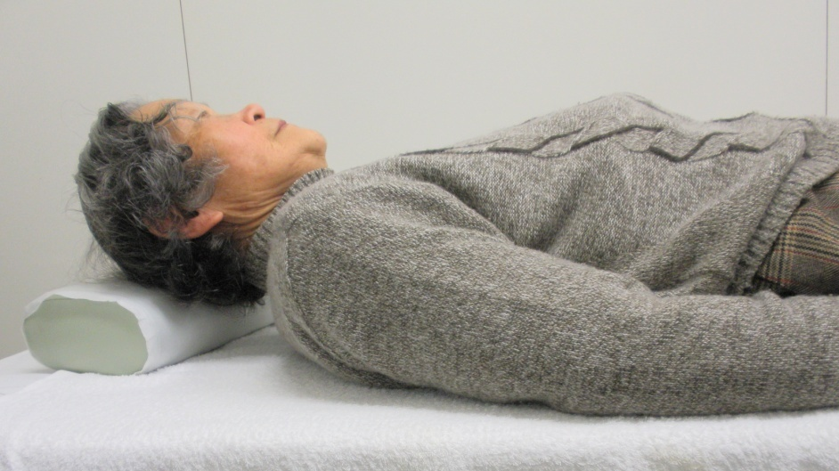
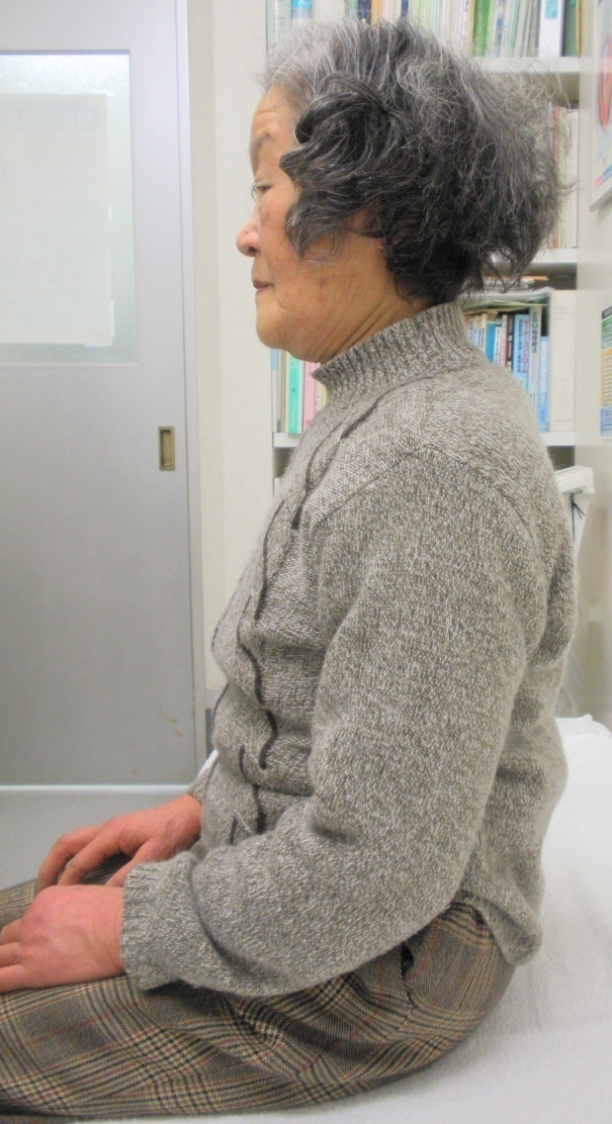
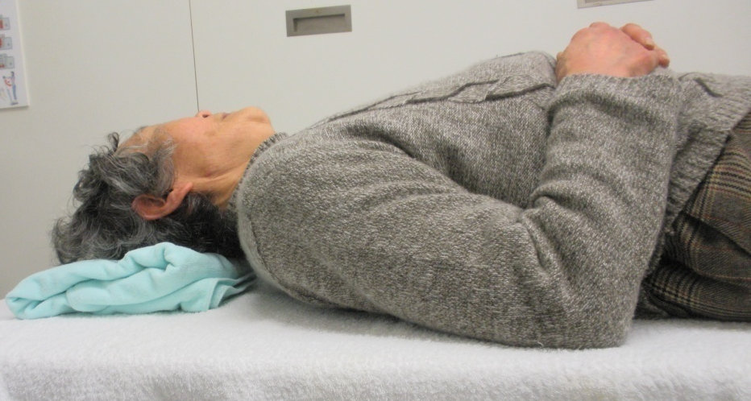
頭ブリッジ（後頭部を押し付けながら胸を持ち上げる運動）
Notes:
後弯の強い高齢女性です。 日頃寝るときは、側臥位で、仰向きに寝ることがないそうです。
枕を敷いて頭ブリッジ（後頭部を押し付けながら胸を持ち上げる運動）をしてもらいました。
背中が伸びてきたので、タオルに変えて再度頭ブリッジをしてもらいました。
2分後にはここまで姿勢が改善しました。
体操する前には、脊椎が固いため、頑張って背中を伸ばそうとしても伸びなかったのですが、
体操で脊椎の動きが改善したため、背筋を伸ばそうとすると伸ばせるようになったのです。

Slide 21
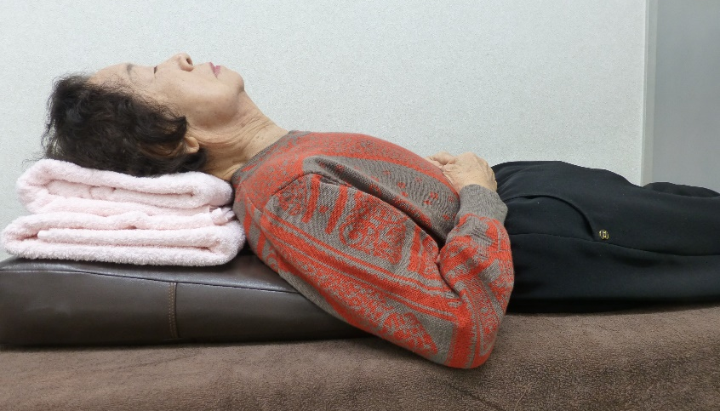
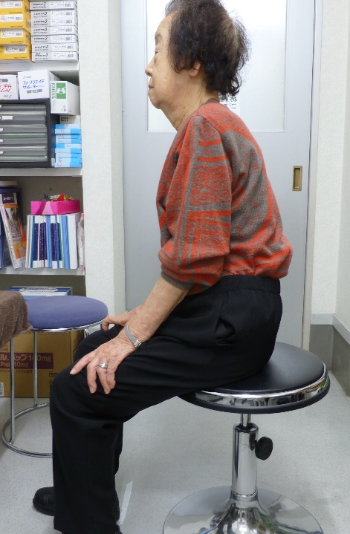
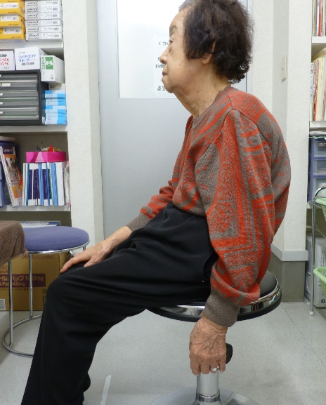
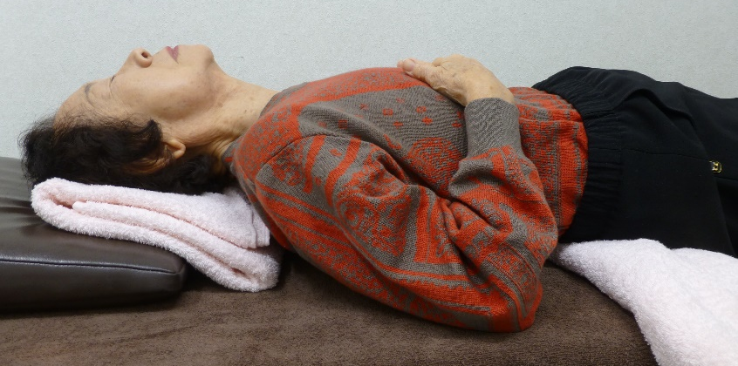
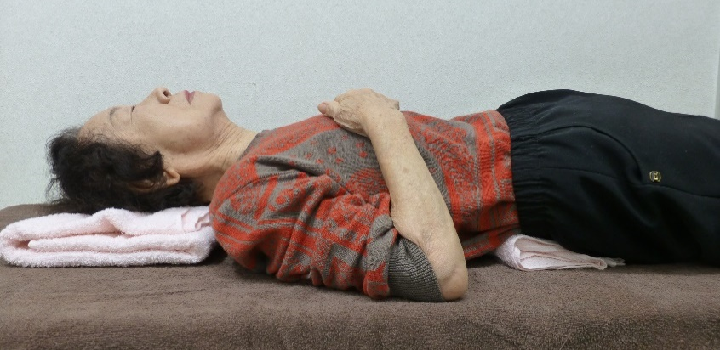
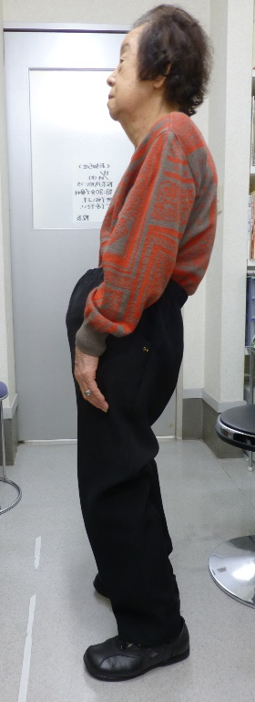
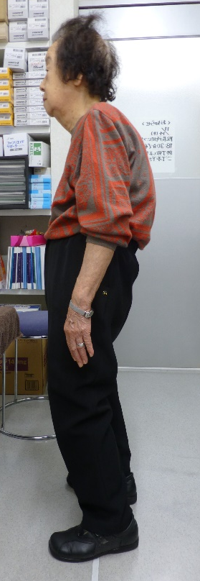
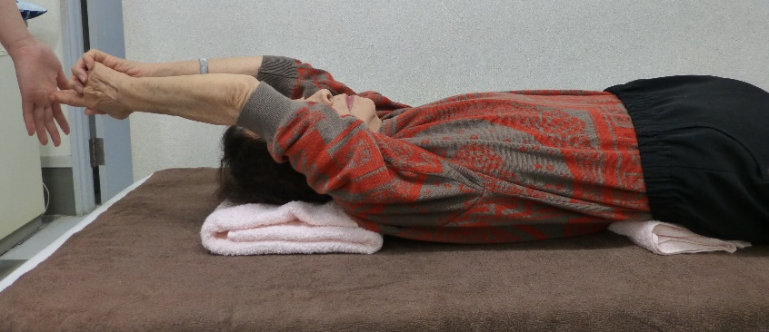
脊椎後弯症
Notes:
長年仰臥位になったことのない高齢女性です。座り姿勢も立ち姿勢も後弯が強く、腰痛、肩こりに悩まされています。
枕やタオルを積んで後弯位のままで寝てもらい、重力で伸びてきたら少しずつ低くしていきました。
そこで、頭ブリッジ、腕を上げて背中全体を伸ばす運動を交互にして頂きました。 5分後の姿勢です。
かなり改善できました。
このような背中の曲がった高齢者でも、毎日続けることで効果が持続でき、姿勢改善が見込めます。

Slide 22
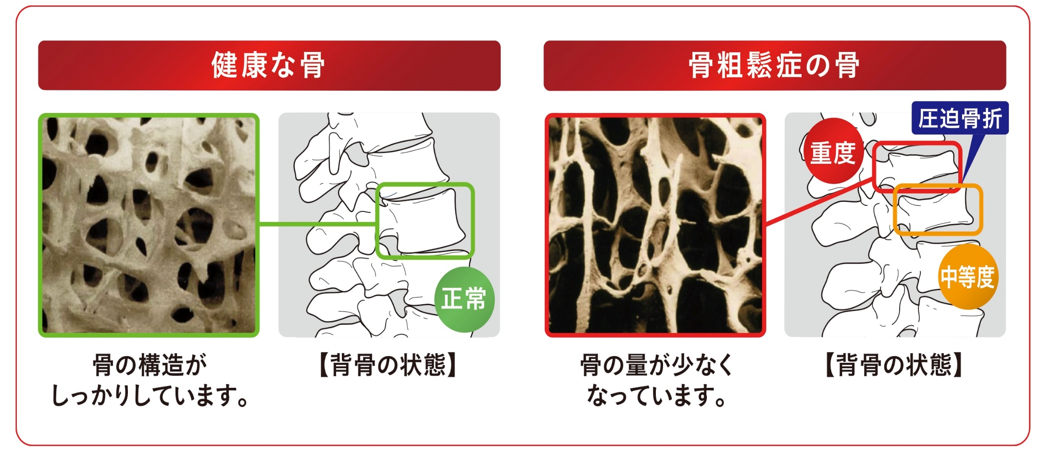
３．骨粗鬆症
加齢や生活習慣、各種疾患が原因で骨の量が少なくなり、
骨折しやすくなる病気が骨粗鬆症です。
●骨量や骨質が低下し骨強度が低下することにより、骨折のリスクが高くなる骨の障害です。
●全身の骨があらく、鬆（す）が入り、スカスカになり、脆くなっている状態です。
Osteoporosis Prevention, Diagnosis, and Therapy. NIH Consensus Statement 2000 March 27-29, 17, 1-45
太田博明; 骨粗鬆症, p28, 主婦の友社, 2001
Notes:
骨粗鬆症は、「骨強度の低下を特徴とし、骨折のリスクが増大しやすくなる骨格疾患」と定義されます。
全身の骨があらく、鬆（す）が入り、脆くなって、いつどこの骨が折れてもおかしくない状態です。

Slide 23
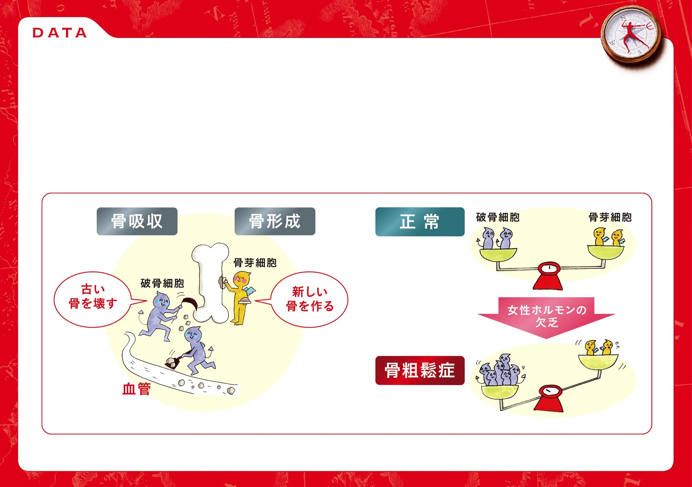
毎日作り変えられるはずの骨が
うまく作り変えられなくなるのが骨粗鬆症です。
●骨は一生、新陳代謝を繰り返して新しく作り変えられています。
●「骨吸収」と「骨形成」のバランスが良いと、骨量（骨密度）は一定に保たれます。
●骨粗鬆症の方は、骨吸収が骨形成を上回り、骨量が低下します。
加齢
女性ホルモン減少など
廣田憲二他; 専門のお医者さんが語るQ＆A 骨粗しょう症, 保健同人社, p21-23, 2001
参考: 骨粗鬆症の予防と治療ガイドライン作成委員会編; 骨粗鬆症の予防と治療ガイドライン2011年版, ライフサイエンス出版, 2011
Notes:
骨は一生、新陳代謝を繰り返して新しく作り変えられます。体内でカルシウムが必要になったり、
骨が古くなると“破骨細胞”が骨を壊してカルシウムを血液中に流す「骨吸収」が起こります。
すると今度は“骨芽細胞”が壊された部分を補修する「骨形成」が起こります。
この両者のバランスが 良ければ、骨量（骨密度）は一定に保たれるのです。
骨の新陳代謝のバランスが崩れると、骨吸収に骨形成が追い付かなくなり、骨量（骨密度）が低下してしまいます。
骨吸収と骨形成のバランスを保ち続けることが大切です。

Slide 24
骨粗鬆症の疫学
50代から急激に増加
骨粗鬆症有病率の性・年代別分布
大腿骨頸部骨折の性・年代別発生率とその推移
（/10,000）
60
400
女性
男性
女性
1987
300
1992
40
1997
発生率
頻度
2002
200
20
100
（%）
0
前半
後半
前半
後半
前半
後半
前半
後半
前半
後半以上
0
40
50
60
70
80
90＋
40歳代
50歳代
60歳代
70歳代
80歳代
年齢（歳）
● 骨粗鬆症の推計患者数は約1,100万人
● 大腿骨頸部骨折の推定発生数は約12万人
骨粗鬆症の予防と治療ガイドライン作成委員会，骨粗鬆症の予防と治療ガイドライン2006年版，ライフサイエンス出版，2006，p.4-5
Notes:
我が国の骨粗鬆症患者数は1200万人と推定されています。
有病率の性・年齢別分布から、男女とも年齢とともに有病率が増加し、男性より女性のほうがほぼ3倍頻度が高いとされます。
最も予後が悪い骨粗鬆症性骨折である大腿骨頸部骨折の推定発生数は、年間12万人とされています。
5年毎の調査結果をみると、回を重ねる毎に発生数が増えており、大腿骨頸部骨折が年々増加傾向にあることが示されています。

Slide 25
原発性骨粗鬆症の診断基準
脆弱性骨折なし
骨密度値
脊椎X線像での骨粗鬆化
正 常
YAMの80％以上
な し
骨量減少
YAMの70％以上〜80％未満
疑いあり
骨粗鬆症
YAMの70％未満
あ り
★脆弱性骨折*あり
＊低骨量（YAM80%未満，あるいは脊椎X線像で骨粗鬆化がある場合）が原因で，
軽微な外力によって発生した非外傷性骨折
（注）骨密度は65歳未満の閉経後女おいては原則として腰椎の骨密度とする。
65歳以上では原則として大腿骨頸部の骨密度とする。これらの測定が困難な
場合は橈骨，第２中手骨，踵骨の骨密度を用いる。
折茂 肇，他:日本骨代謝学会雑誌 18:76-82，2001
Notes:
骨粗鬆の診断基準は、
①脆弱性骨折が無い場合、骨密度が70%未満の場合
②脆弱性骨折あり
です。

Slide 26
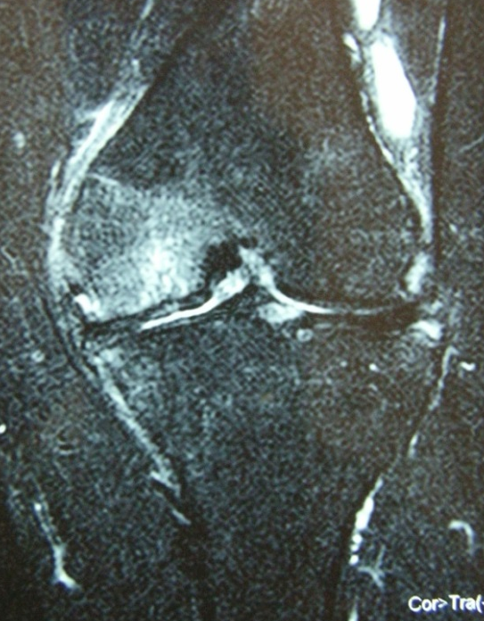
骨粗鬆症の症状
ちょっとしたことで 骨折する（脆弱性骨折）
骨粗鬆症などの影響で、骨の強度が低下した骨に、
日常生活程度の軽微な外力によって発生した非外傷性骨折
2. 背骨の微小骨折による 腰痛
3. 背骨の骨折の結果 背中が曲がる、背が縮む
4. 背中が曲がると、胃腸や肺が圧迫される
5．骨折の結果、日常生活に支障が生じる
6. 動脈の石灰化を引き起こし、心筋梗塞になりやすくなる
Notes:
骨粗鬆症の症状は、
1.ちょっとしたことで 骨折する
骨粗鬆症などの影響で、骨の強度が低下した骨に、
日常生活程度の軽微な外力によって発生した非外傷性骨折のことを、脆弱性骨折といいます。
2. 背骨の微小骨折による 腰痛
3. 背骨の骨折の結果 背中が曲がる、背が縮む
4. 背中が曲がると、胃腸や肺が圧迫される
5．骨折の結果、日常生活に支障が生じる
6. 動脈の石灰化を引き起こし、心筋梗塞になりやすくなる などがあります。

Slide 27
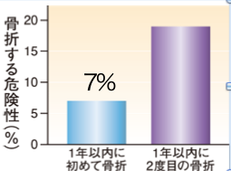
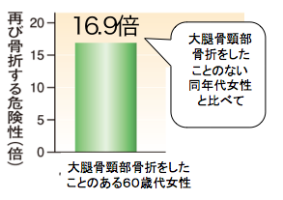
骨粗鬆症は一度骨折を起こすと繰り返しやすい
脊椎圧迫骨折骨折
一度骨折をおこすと、５人に一人が１年以内に骨折をおこす
JAMA 2001;285:320
高齢者が転倒して、股関節付近の痛みを訴え、
歩けなくなったら可能性が高い
高齢者が転倒して、股関節付近の痛みを訴え、
歩けなくなったら可能性が高い
大腿骨近位部骨折
大腿骨頚部骨折を起こした６０歳代女性が、５年間に再度骨折をおこす危険性は骨折をしたことのない女性に比べ１６．９倍も高い
osteoporosInt, 2004;15:175
Notes:
骨粗鬆症は一度骨折を起こすと繰り返しやすいことを覚えていてください。
一度脊椎圧迫骨折をおこすと５人に一人が１年以内に骨折をおこすという報告があります
大腿骨頚部骨折を起こした60歳代女性が、５年間に再度骨折をおこす危険性は骨折をしたことのない女性に比べ16.9倍も高いという報告があります。

Slide 28
骨粗鬆症の予防方法
栄養・食事療法
①カルシウム：乳製品、小魚
②たんぱく質：肉、魚、卵、鳥、大豆製品
③マグネシウム：にがり、緑色野菜、ナッツ
④ビタミンD：しらす干し、いわし丸干し
⑤ビタミンK：納豆、パセリ、シソ、わかめ
2. 運動療法：骨に負荷をかけると強くなる
筋肉に負荷のかかる筋力トレーニング
3. 適度な日光浴
4. 薬物療法
Notes:
骨粗鬆症の予防方法は、
栄養・食事療法として、カルシウム、たんぱく質、マグネシウム、ビタミンD、ビタミンKを多く摂る こと
運動療法として、骨に負荷をかける運動をすることと、筋肉に負荷のかかる筋力トレーニング
さらに、適度な日光浴 が大事です。
そして、骨折に危険性の高い人は、 薬物療法 が必要です。

Slide 29
骨粗鬆症にとって適度な運動とは？
・よく歩くことが基本：1日30分以上を目安に。＊膝や腰の痛みのケア
・骨にある程度負荷のかかる運動をする
・足腰の筋肉を鍛える
・転倒予防にバランストレーニング
・背中が曲がらない体操
・日々の運動は楽しめるものを定期的に
Notes:
骨粗鬆症にとって適度な運動とは、1日30分以上を目安によく歩くことが基本です。
骨粗鬆症にとって、骨にある程度負荷のかかる運動が重要です。
宇宙飛行士は、重力がかからないので骨粗鬆症状態になります。
水の中でいっぱい運動しても、重力が少ないので、骨粗鬆症予防効果は乏しくなります。

Slide 30
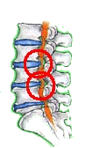
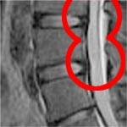
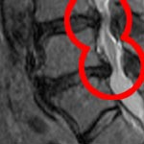
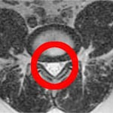
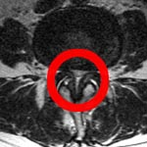
腰部脊柱管狭窄症
脊柱の中にある脊柱管という神経の通り道が、加齢に伴う種々の原因によって狭くなり、神経および血管を圧迫あるいは締め付けることによって、
腰臀部から足の痛みや痺れあるいは歩行障害を起こす病態
正常
脊柱管狭窄症
Notes:
腰部脊柱管狭窄症は、脊柱の中にある脊柱管という神経の通り道が、加齢に伴う種々の原因によって狭くなり、
体勢にてさらに神経および血管を圧迫あるいは締め付けることによって、
腰臀部から足の痛みや痺れあるいは歩行障害を起こす病態です。
体勢によって脊柱管狭窄状態が変わるため、体勢、動作によって痛みが強くなったり軽減したりします。

Slide 31
座っている時や安静時には痛くならないが、
立ったり歩く姿勢で、脊柱管がいっそう狭くなり神経を圧迫するが、
体が前かがみになると脊柱管がやや広くなり、神経圧迫は解除されて
症状は軽減する
歩いていると下肢痛が悪化するが、しゃがんだり座ったりすると症状は
ましになり、また歩いたり立ったりできるのが特徴(神経性間欠跛行）
歩くと痛くなるが座っているときは痛くないので、歩行機会が減り、
結果として足腰が弱り、ロコモが進行する
Notes:
立ったり歩く姿勢では、脊柱管がいっそう狭くなり神経を圧迫しますが、
体が前かがみになったり座ったりすると脊柱管がやや広くなり、神経圧迫は解除されて症状は軽減します。
歩いていると下肢痛が悪化しますが、しゃがんだり座ったりすると症状は
ましになり、また歩いたり立ったりできるのが特徴で、これを神経性間欠跛行といいます。
歩くと痛くなるが座っているときは痛くないので、歩行機会が減り、結果として足腰が弱り、ロコモが進行します。

Slide 32
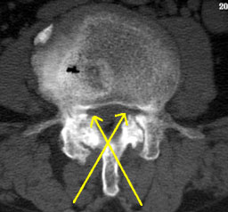
治療
薬物治療
① 消炎鎮痛剤NSAIDｓ
② 血流改善薬
神経ブロック
硬膜外ブロック、神経根ブロック
運動療法
①腹筋を鍛えお腹をひっこめて（ドローイン）、腰椎前弯を軽減
②股関節伸展可動域を改善させ、歩行時腰を反らないようにする
手術
① 除圧手術
神経を圧迫している骨、靭帯を切除する
② 固定術
Notes:
腰部脊柱管狭窄症の治療は、
薬物治療
① 消炎鎮痛剤NSAIDｓ：神経が炎症を起こしていると痛み増強しますが、この炎症を鎮めます
② 血流改善薬：狭窄によって神経周囲の血流が悪化しますが、ここの血流を改善します
神経ブロック
硬膜外ブロック、神経根ブロック：ブロックにて痛みの悪循環を止めます
運動療法
①腹筋を鍛えお腹をひっこめて（ドローイン）、腰椎前弯を軽減 することで、神経の圧迫を軽減することを目指す
②股関節伸展可動域を改善させ、歩行時代償性に腰を反らないようにすることで、神経の圧迫を軽減することを目指す
手術
① 除圧手術
神経を圧迫している骨、靭帯を切除する手術です
② 固定術
体勢によっても脊柱管が狭くならないように、かつ安定した脊柱を獲得する手術です

Slide 33
腰 痛
１．特異的腰痛 １５％
XPやMRIなど検査で（器質的な）原因を明らかにできる腰痛
(病理学的な診断を正確に行うことができる腰痛） 手術適応のある腰痛
①腰椎椎間板ヘルニア
②腰椎すべり症
③側弯症、後弯症
④腰椎骨折、腰椎分離症
⑤脊椎腫瘍（脊椎癌転移含む）
⑥その他（化膿性脊椎炎、カリエスなど）
２．非特異的腰痛 ８５％
XPやMRIなど検査で原因を明らかにできない腰痛
これらの多くは機能的な問題の腰痛 手術適応のない腰痛→手術以外で治す腰痛
生活指導、運動器リハビリ（運動療法、徒手療法）でよくなる可能性が高い腰痛
Notes:
腰痛の分類には、色いろありますが、その１つに特異的腰痛と非特異的腰痛があります。
特異的腰痛は、構造的に明らかな異常のある腰痛で、全体の15%を占めます。
非特異的腰痛は、構造的に明らかな異常のない腰痛で、これらの多くは機能的な問題の腰痛です。
そして、運動療法でよくなる可能性が高い腰痛 と言えます。
構造的と機能的ということが分かりにくいと思うので、たとえ話で説明します。
ある仕事をする部署があり、人員も資材も揃っていると構造的に問題ないといえます。
しかし、トップがしっかりしていないと、仕事をするグループとしては、機能していないということになります。 ここに島耕作が来ると、機能するようになり、問題が解決します。

Slide 34


腰痛の部位別分類
後面
椎間関節
神経
仙腸関節
背筋
① 椎間板性腰痛 （椎間板ﾍﾙﾆｱなど）
② 椎間関節性腰痛
③ 筋筋膜性腰痛
④ 仙腸関節性腰痛
⑤ 脊椎由来の腰痛：骨折や癌の転移 化膿性脊椎炎
⑥ 腰部の神経由来
⑦ 内臓由来：大動脈解離、尿管結石、胃潰瘍
尾骨
正面
椎体
椎間板
仙腸関節
Notes:
ぎっくり腰というのは、病名ではありません。ぎっくり腰という腰痛もありません。
ぎっくり腰というのは急性腰痛症のことで、急激に生じた腰痛の総称にすぎず、色々な原因があります。
慢性化すると難治性になりやすいので、初期に適切な治療を行うことが重要です。
腰痛の原因部位で分ける分類があります。
運動療法は、椎間関節性腰痛、 筋筋膜性腰痛 、仙腸関節（骨盤）性腰痛 に、有効です。
椎間板性腰痛の急性期を過ぎた時期にも有効です。
マッサージは、筋肉に対する治療方法で、筋筋膜性腰痛に効果がありますが、他の腰痛には効果がありません。

Slide 35
診断：問診
1. 椎間板性腰痛：背骨中心の痛み
体動で痛み強くなり、じっとしていると楽 前屈痛、反ることはまし
立位より座っている方が痛い 朝起きたら痛くなっていた
2. 仙腸関節性腰痛：仙腸関節付近の痛み
朝起きた時、同一姿勢からの動き出しが痛いが、動き出すとましになる
前屈痛 鼠径部、股関節外側の痛みを伴うこと有 腿を上げにくい
3. 椎間関節性腰痛：背骨付近で左右差あり
体動によって痛み強くなり、じっとしていると楽 反ると痛い
朝起きた時痛いが、動き出すとましになる
4. 筋筋膜性腰痛（腰の筋肉痛）：腰背部筋の痛み
朝より夕方、用事をした後につらくなる
Notes:
各部位別腰痛の特徴です。
1. 椎間板性腰痛
体動で痛み強くなり、じっとしていると楽 前屈痛を訴えますが、反ることによる痛み増強はマシです。
立位より座っている方が痛い 朝起きたら痛くなっていた などです。
2. 仙腸関節性腰痛
朝起きた時や、同一姿勢からの動き出しが痛いが、動き出すとましになる
前屈痛を訴える また、鼠径部、股関節外側の痛みを伴うこと有、 腿を上げにくいという訴えもあります
3. 椎間関節性腰痛
体動によって痛み強くなり、じっとしていると楽 反ると痛いと訴える などです。
1,2,3とも突然腰痛がくる時と、徐々に悪くなる時があります。
4. 筋筋膜性腰痛（腰の筋肉痛）
朝より夕方、用事をした後につらくなります。

Slide 36
構造的に明らかな異常のない非特異的腰痛の原因は？
無理をした
許容範囲を越えたことをした（無理をした）
腰に負担が蓄積
運動不足の腰痛、寝腰
体がこわばり固いと、可動域を越えて動かすとき痛む（柔軟性不足）
筋力不足（体力不足）
日常生活の過ごし方の問題
姿勢が悪い、
体の使い方が下手 、腰に悪い動きをしている
座っている時間が長い
腰のメンテナンスが下手
病気ではなく、日々の生活の過ごし方の問題
Notes:
非特異性腰痛は、原因不明の腰痛ともいわれます。整形外科医が診断できないのではなく、原因疾患がない腰痛なのです。
病気でないのに痛いなんて おかしいと思われることでしょう。
しかし、皆さんが過去に経験した腹痛の原因は何だったでしょう。胃潰瘍ですか、胆石ですか、膵炎ですか？
違いますよね。腹痛の原因で多いのは、食べ過ぎ、飲み過ぎ、お腹が冷えた、便秘した、下痢したなどで、これらは病気ではありませんね。
どこか具合が悪い原因は、病気ではなく体調不良なであることが多数を占めるのです。
腰痛もそうです。疾患といえない腰痛が多いのです。
よく言われる腰痛の原因は、無理をしたと運動不足です。
若いころ、頑張って動いた後に腰痛になることがあります。 この場合、無理せず、休むと楽になります。
年をとると、無理していないのに腰痛になることがあります。
朝起きた時痛いが、動き出すと痛みがましになる、ずっと座っていると痛くなるが動いているとまし、などと言われる方がいます。
これらは、運動不足の腰痛で、動くことが少なくなったため動きにくくなって腰や骨盤の関節が限界を超えてこわばった方です。
この最たる状態が寝腰です。長い時間寝ていたら腰がだるく、動いたら楽になった経験があると思います。
また、運動不足が続くと、筋力が低下し、普通の人なら大したことでないことですら、しんどくって筋肉痛になってしまうのです。
どんな使い方をしても壊れない道具がないように、腰も間違った使い方をすると壊れます。
姿勢が悪い、悪い動作をする、長時間同じ体勢でいると、どんなに丈夫な腰でも壊れます。
仕事やスポーツで酷使した場合、正しいメンテナンスを行い、次に備えることも大事です。

Slide 37







腰痛予防動作訓練
立ち座り
→
←
背スジを伸ばしたまま、少し前傾して立つ
背スジを伸ばしたまま，膝，股関節を曲げて座る
前屈み
軽く膝を曲げ、お尻を後に引きながら、
背スジを伸ばしたまま股関節だけで前傾していく
腰痛が落ち着いている時は、膝を伸ばしても良い
深く屈む時は、膝、股関節を十分に曲げる
→
←
しゃがむ
右足を後に引き、背スジをまっすぐにしたまま、
お尻を下ろし、股関節、膝を曲げて右膝を床に着く
お尻は少し後ろに引くとやりよい
→
←
Notes:
腰痛予防する動作訓練の基本は、立ち座り、前屈み、しゃがみ込みです。
３つの動作とも背スジを伸ばし、股関節を使って動作することがポイントです。
正しい動作を自然にできるように 毎日5-10回繰り返して下さい。
ゴルフ好きが毎日素振りをするのと同じです。

Slide 38






よい動作と悪い動作(屈む）
Notes:
3人の良い動作と悪い動作です。
腰に悪い動作をしていても、自分ではわかりません。
悪い動作は、脊椎で前屈します。
良い屈み方は、股関節で前傾し、背筋が伸びていて、腰のそなえも安定しています。

Slide 39


よい動作と悪い動作（体回旋）
×骨盤が動かず、肩から回している
○軸足を中心に回旋し、骨盤が回る
Notes:
悪い体回旋は、骨盤が動かず、肩から回しています。
正しい体回旋は、軸足を中心に回旋し、骨盤が回っています

Slide 40


ＴＨＡ，ＴＫＡ ｉｎ Ｊａｐａｎ（２０１１）
変形性関節症
関節が変形し、可動域制限、疼痛をきたし、日常生活に支障をきたす疾患
下肢で問題となる関節は、股関節と膝関節
関節破壊が進行すると、自前の関節での生活が困難となり
人工関節置換術が行われる
ＴＨＡ ４３，５８４件/年
ＴＫＡ ６９，１７８件/年
Notes:
変形性関節症とは、関節が変形し、可動域制限、疼痛をきたし、日常生活に支障をきたす疾患です。
下肢で問題となる関節は、股関節と膝関節です。
関節破壊が進行すると、自前の関節での生活が困難となり、この場合人工関節置換術が行われています。

Slide 41
変形性股関節症
●病態
原因不明の一次性のものと，先天性股関節脱臼や臼蓋形成不全に基づいた
二次性のものがある．
●日常生活動作の障害
長時間歩行や階段昇降をはじめ，胡坐（あぐら），靴下着脱，足部爪切など
が障害される．
●日常生活指導
関節負荷を軽減させるために，筋力トレーニング、ダイエット、
安静や立位での荷重制限，歩行制限，重量物運搬の制限，杖の使用などの指導
Notes:
変形性股関節症の病態には、原因不明の一次性のものと，先天性股関節脱臼や臼蓋形成不全に基づいた二次性のものがあります．
日常生活動作の障害として、長時間歩行や階段昇降をはじめ，胡坐（あぐら），靴下着脱，足部爪切などが障害されます．
変形性股関節症の方に日常生活指導として、関節負荷を軽減させるために，筋力トレーニング、ダイエット、
安静や立位での荷重制限，歩行制限，重量物運搬の制限，杖の使用などの指導が行われます。

Slide 42



変形性股関節症レントゲン所見
Notes:
きれいな球形をしていた骨頭が変形し、関節裂隙が消失、骨の中に抜けたあと（骨嚢胞）がみられます。
骨頭や臼蓋の端に棘が飛び出してきます。

Slide 43


●変形性股関節症保存的治療法
筋力増強訓練は中殿筋などの外転筋筋力増強が肝要であり，ゴムチューブを使った
トレーニングなどがよく用いられている．
また，仰臥位にて健側からの対側性対称性連合反応を利用 してみるのも一法である．
股関節外転筋筋力増強訓練の一例
Notes:
変形性股関節症保存的治療法として、
筋力増強訓練は中殿筋などの外転筋筋力増強が肝要であり，ゴムチューブを使ったトレーニングなどがよく用いられています．
また，仰臥位にて健側からの対側性対称性連合反応を利用 してみるのも一法です。

Slide 44



人工股関節置換術
矢部 裕 監修,筋骨格 第２部 先天性および発育疾患、
腫瘍、リウマチ性疾患、関節置換術
The Ciba collection of medical illustrations volume 8
Musculoskeletal system Part 2 Developmental
disorders.Tumors,Rheumatic Diseases,
and Joint replacement
Notes:
人工股関節置換術に使われるインプラントの写真と術後写真です。

Slide 45


変形性膝関節症
Notes:
変形性膝関節症のシェーマです。
軟骨変性をおこし、軟骨が消失し関節裂隙が狭小化し、骨棘形成が生じています。

Slide 46

変形性膝関節症の症状
立ち上がり、歩き出しなど
動き始めが痛む
膝の内側が痛い
膝が はれている
階段の上りより下りの方が痛い
Notes:
変形性膝関節症の症状は、
立ち上がり、歩き出しなど動き始めが痛む
膝の内側が痛い
膝が はれている
階段の上りより下りの方が痛い
膝関節が変形する などです。

Slide 47
変形性膝関節症はなぜ痛い？
軟骨がすり減っているから ？
↓
膝の無理が利きにくくなっている
↓
無理がたまって、限界点に達すると
関節炎になる
↓
痛む、はれる、水がたまる、曲がりにくくなる
→膝をかばって筋肉、スジのかばい痛み
関節がこわばり、動かすと痛い
→痛みが痛みを呼ぶ悪循環
Notes:
変形性膝関節症はなぜ痛い？のでしょうか
軟骨がすり減っているからでしょうか。でもすり減っていても痛くない方が多くおられます。
軟骨がすり減っていると、膝の無理が利きにくくなります、そして無理がたまって、限界点に達すると関節炎になります。
関節炎になると、痛む、はれる、水がたまる、曲がりにくくなる という症状が出ます。
そして、膝をかばって筋肉、スジのかばい痛みが出現しますし、
痛いからと言って大事にして動かすことを減らしていると、関節がこわばり結果として動かすと痛いということになります。痛みが痛みを呼ぶ悪循環に陥ってしまいます。

Slide 48


変形性膝関節症の主要因
① 年齢
② 女性
③ 体質
④ 体重
⑤O脚
⑥各動作における膝の使い方
⑦筋力不足
Ｏ脚変形による
内側の関節軟骨の磨耗
Notes:
変形性膝関節症の主要因は、 年齢、女性、体質、体重です。
このうち、本人の努力で変えられるものは体重だけですが、残念なことに頑張って体重を落とされる方はごく一部です。
次の要因は、O脚、各動作における膝の使い方、筋力不足 です。

Slide 49

治療
日常生活動作の注意
飲み薬：消炎鎮痛剤、漢方薬など
外用剤（湿布、塗り薬）
ヒアルロン酸関節内注射
ステロイド関節内注射
リハビリ：運動療法
足底板
手術：人工関節置換術
骨切り術
関節鏡視下クリーニング手術
Notes:
治療には、
日常生活動作の注意
飲み薬：消炎鎮痛剤、漢方薬など
外用剤（湿布、塗り薬）
ヒアルロン酸関節内注射
ステロイド関節内注射
リハビリ：運動療法
足底板
手術：人工関節置換術
骨切り術
関節鏡視下クリーニング手術
などがあります。

Slide 50


人工膝関節置換術
矢部 裕 監修,筋骨格 第２部 先天性および発育疾患、
腫瘍、リウマチ性疾患、関節置換術
The Ciba collection of medical illustrations volume 8
Musculoskeletal system Part 2 Developmental
disorders.Tumors,Rheumatic Diseases,
and Joint replacement
Notes:
人工膝関節置換術術後のレントゲン像とインプラントです。

Slide 51



Knee in
ﾆｰｲﾝ
良くない膝の動き
Lateral thrust
ﾗﾃﾗﾙｽﾗｽﾄ
正常な
膝の動き
Notes:
一歩踏み出した時の正しい膝の動きでは、つま先と膝が真っ直ぐ前方に向かっています。
ニーイン状態の時、つま先より膝が内側に入っています。
ラテラルスラストでは、膝が外側にずれています

Slide 52


変形性膝関節症のリハビリ
変形性膝関節症-知っておきたい４つのポイント-
大森 豪 監修 中外製薬株式会社
Notes:
変形性膝関節症のリハビリには、膝周囲や体幹下肢の筋力トレーニングと下肢の可動域運動があります。

Slide 53
認知症
2012年の認知症高齢者数は、推計約462万人
（％）
90
認知症の基礎疾患の内訳
（面接調査で診断が確定した者 978名）
80
アルコール性認知症（Ａｌｃｏｈｏｌ）０.４％
70
前頭側頭型認知症（ＦＴＬＤ）１.０％
その他３.９％
認知症患者の割合
混合型認知症（Ｍｉｘｅｄ）３.３％
60
レビー小体型認知症（ＤＬＢ）／
パーキンソン病に伴う認知症（ＰＤＤ）
４.３％
脳血管性
認知症（ＶａＤ）
１９.５％
75歳から認知症になる率が
急激に増えている
50
40
アルツハイマー型
認知症（ＡＤ）
６７.６％
30
男性
20
女性
全体
10
0
65～69
70～74
75～79
80～84
85～89
90～94
95～
（歳）
年齢層
「都市部における認知症有病率と認知症の生活機能障害への対応」（平成23年度～平成24年度）総合研究報告書
Notes:
全国10市町における65歳以上の住民計約9,000人を対象に行われた厚生労働省研究班の大規模研究によれば、
2012年時点の65歳以上の認知症の有病率は15％であり、全国の認知症高齢者数は約462万人と推計されました。
また、認知症を発症する前段階とみられる軽度認知障害（MCI）の高齢者も、約400万人と推計されました。
認知症患者は高齢になるほど増え，60 歳代後半では人口の1.9％であるのが，
70 歳代前半では4.5％，70 歳代後半では10％強, 80 歳代前半では20％強，85 歳を超えると40％強に達します．
平均寿命の延伸により、高齢者の急激な増加に伴って，わが国における認知症患者は増え続けています．

Slide 54

認知症を起こす原因疾患
１ アルツハイマー病 AD （50％以上）
２ レビー小体型認知症
３ 脳血管性認知症
４ 前頭側頭型認知症
5 その他
内分泌異常やビタミンB12 葉酸欠乏に伴う認知症
感染症や免疫疾患に伴う認知症
慢性硬膜下血腫・正常圧水頭症など外科手術で治療可能な認知症
Notes:
認知症を起こす原因疾患の半分以上はアルツハイマー病です．
次に多いのは脳血管性認知症です．脳血管性認知症には脳の特定の部位の障害に基づくものと，多発性のラクナ梗塞による情報伝達障害に基づくものとがあります．
後者は動作緩慢や歩行障害などの運動機能障害を伴うことが多いです．
次に多いのがレビー小体型認知症で認知症の数％を占める．
ただし，アルツハイマー病とレビー小体型認知症の合併も多いので注意が必要です．
認知症を引き起こす疾患が合併することで重症化することも多く、疾患確定が難しくなります。
このほか2 ～ 3％以下と推定される前頭側頭型認知症があります。
さらに頻度の少ない内分泌異常やビタミンB12 あるいは葉酸欠乏に伴う認知症，
感染症や免疫疾患に伴う認知症，慢性硬膜下血腫や正常圧水頭症など外科手術を用いることで治療可能な認知症などが存在します．
治療可能な認知症の特徴は、急激に症状が出たり、症状に波が大きいことです。

Slide 55

１ アルツハイマー病 AD
記銘力（新しいことを覚える）の障害
しまい忘れ・もの盗られ妄想・振り向き徴候
神経細胞内に溜まるβアミロイドとの関係が推察されている
βアミロイドの細胞内蓄積はアルツハイマーを発症する20 年以上前から
始まるので，βアミロイドの蓄積を防ぐ治療は発症前に開始する必要がある
発症前段階の軽度認知機能障害を
mild cognitive impairment：MCIの臨床診断基準を提唱
Notes:
記憶は新しいことを覚える「記銘」，記憶を貯蔵する「保持」，記憶を呼び覚ます「想起」に分けられます．
アルツハイマー病ではこのうち記銘力が特異的に障害されます．
その結果，ちょっと前の電話を忘れていたり，同じ事を何度も繰り返し聞いたりします．
3つの物品名を記憶させて，しばらくしてからその物品名を答えさせる遅延再生課題が、アルツハイマー病では最初にできなくなることが多いです．
その一方で，昔覚えた童謡の歌詞などはよく覚えています．
もの忘れをある程度自覚しているので，紛失を恐れて大切な物をしまい込む傾向があります．その挙句どこにしまったのか思い出せない”しまい忘れ”がみられます．
診察室等ではわからない問いに対し、介護者に助けを求めるために振り返る「振り向き徴候」を認めることがあります．
ーーーーーーーーーーーーー
βアミロイドの細胞内蓄積はアルツハイマーを発症する20 年以上前から始まるので，βアミロイドの蓄積を防ぐ治療は発症前に開始する必要があります。
＠アルツハイマー病の発症前段階をMCI 軽度認知機能障害といいます。特徴は、
1. 物忘れを自覚している。
2. 客観的に記憶障害がある（新しいことを覚えられない、維持できない、思い出せないこと）
3. 認知機能は 保たれている
4. 日常生活は基本的にできる
5. 認知症ではない
＊補足
しまった物が見つからないと誰かに盗られたと邪推して，もの盗られ妄想に発展することもある．
紛失するのを恐れて衣服を脱ぐのを嫌がり，明るいうちからカーテンや雨戸を閉めたがる．
もの忘れを悟られまいと，他人とのトラブルを避けて辻褄合わせをし，協調的に振る舞う
ことが多い．
アリセプト(ドネペジル）：アセチルコリンエステラーゼ阻害薬
アルツハイマー病になると、脳内のアセチルコリンが不足（脳内コリン作動性神経系の顕著な障害）し、神経間の伝達が悪くなってきます。このお薬は、アセチルコリンを分解するアセチルコリンエステラーゼという酵素の働きを阻害します。その結果、脳内のアセチルコリンが増え、神経間の伝達がスムーズになります。
近年AD の病態そのものに根治的に作用するdisease-modifyingdrugs として，アミロイド免疫療法，アミロイドβ 産生抑制療法，アミロイドβ 凝集阻害療法などに関して知見が蓄積されている．今後認知症診療における薬物療法の選択肢は確実に拡充していく方向にある．

Slide 56

Notes:
誰もが50歳ごろから徐々に認知機能が低下していきます。
正常老化過程で認知機能が低下しているが、認知症とはいえない状態までになると、軽度認知機能障害MCIといい、認知症の前段階にあたり、認知機能低下よりも記憶機能低下が主兆候となります。
長年やってきた作業で間違えたり、いつも通っている道なのに迷ったり、何でも面倒くさがったり、感情の変化が激しくなったり、ぼーっとしていることが多くなったり、常に１万円札で支払ったり、身なりが無頓着になったり、出不精になったりしたら要注意です。
MCIがさらに進行し、一定の基準を満たすと認知症と診断されます。正常か認知症か白黒はっきりしている病気ではありません。
MCIであっても、そのまま進行しない方も多くおられますが、3年間で30-45％がアルツハイマー病に移行すると言われています。
MCIが疑われたら、のんびり構えず、できる努力をして進行を食い止めることが重要です。
一見正常に見えている高齢者でもグレーだと考え、早くから脳トレ、運動、食事、生活習慣に気を付けて予防しましょう。

Slide 57
２ レビー小体型認知症
レビー小体（中脳黒質のドパミン細胞に出現する細胞内封入体）が
大脳皮質全体に広がる。
①注意や覚醒レベルの変化を伴う認知機能の変動，
②詳細で具体的内容の鮮やかな幻視，
③特発性のパーキンソニズム
「幻の同居人」・錯覚・実態意識性・要素性幻視
偽物妄想・重複性錯誤
レム期睡眠行動異常症
Notes:
レビー小体型認知症ではレビー小体が大脳皮質に広範に出現します．
パーキンソン病も進行してレビー小体が広がると，認知症を伴うことがあります。
認知症が先行あるいは運動症状発現後1 年未満で発現するものはレビー小体型認知症，
1 年以後に発現するものは認知症を伴ったパーキンソン病と呼んでいます。
病初期には記憶障害は目立たず，注意力や遂行機能の障害が目立つことが多いです．
中核症状は
①注意や覚醒レベルの変化を伴う認知機能の変動，
②詳細で具体的内容の鮮やかな幻視，
③特発性のパーキンソニズム です。
＊補足
レビー小体はパーキンソン病において，中脳黒質のドパミン細胞に出現する細胞内封入体として発見された．
心が平穏なときには平和の象徴である子供が見え，不穏だと不審者や盗賊が見える．特に悪さはしないのだが，関係のない男女が家に住み込んでいて煩わしいと訴える「幻の同居人」もしばしば経験される．すでに亡くなった両親や，遠くに嫁いだ娘が来ている
と言うことも多い．椅子に掛けた洋服が人に見える錯視，人や動物が通りすぎたように感じる実態意識性，遠くの床が濡れて見える物体の幻視，小さな虫や動物の幻視，壁に模様が見える要素性の幻視などもしばしば経験される．家族が偽物に置き換わっているという偽物妄想，ここは自宅だとわかるがもう一軒自宅があるように感じる重複記憶錯誤を認めることもある
レム期睡眠行動異常症（REM sleep behavior disorder：RBD）悪夢
睡眠中に大声でストーリーのある寝言を言ったり，身体を動かしたりする．
RBD 中に起こされると，すぐ目覚めて夢の内容を鮮明に思い出すことができる

Slide 58
３ 脳血管性認知症
脳内の特定部位の血管障害（ラクナ梗塞や脳出血）によって，それぞれに特徴的な
認知機能障害を呈することがあるが，その頻度は少ない．
血管性パーキンソニズム
・直立姿勢（⇔前傾姿勢）
・ペンギン様歩行（⇔突進歩行）
・企図振戦（⇔静止振戦）
認知機能がまだらに障害されるのが特徴である．
記憶力は案外よい.
Notes:
脳内の特定部位の血管障害によって，それぞれに特徴的な認知機能障害を呈することがあるが，その頻度は少ないです．
血管性パーキンソニズムなどの運動症状を伴うことが多いです．
血管性パーキンソニズムは上肢よりも下肢の障害が強いのが特徴です．
パーキンソン病患者は前傾姿勢で，前後左右とも狭い小刻み歩行を呈するのに対して，
血管性パーキンソニズムの患者は直立姿勢でつま先を開いて立ち，前後に小歩，左右の歩隔は広いペンギン様の歩行を呈します。
認知機能がまだらに障害されるのが特徴でもあります．
記憶力は案外よくて，忘れて欲しいことだけ覚えていたりします．
感情失禁があったり、非協調的で容易に怒る点もアルツハイマー病とは異なります．

Slide 59

Notes:
認知症になると、そうでない方と比べて転倒頻度が多いことがわかっています。
認知症のタイプごとに転倒原因が違います。
アルツハイマー症では、注意力の低下によって、
脳血管性認知症では、麻痺などからくる歩行困難によって
レビー小体が多認知症では、幻覚や運動障害によって 転倒しやすくなります。

Slide 60

※累積務転倒率については確認中
診断されてから最初に転倒するまでの期間
英国内の30か所のクリニック 65歳以上の179名を対象
1.0
0.8
累積無転倒率
健康な人
0.6
アルツハイマー型
0.4
血管障害性
レビー小体型
0.2
認知症を伴うパーキンソン病
0.0
0
50
100
150
200
250
300
350
（日）
Allan LM. et al.: PLos ONE. 4（5）, e5521（ 2009）
Notes:
英国内の30のクリニックにて、65歳以上の179名（AD：38名、VaD：32名、DLB：30名、PDD：40名、健康成人対照群：39名）を
対象とした認知症の診断後に生じる転倒発症と転倒までの時間の関係を調べた報告によると、
認知症患者の転倒率は健康成人の8倍であり、
1年間転倒せずに過ごせたのは、アルツハイマー型50％弱、脳血管型40％強、レビー小体型20％弱、認知症を伴うパーキンソン病5％弱でした。
特にレビー小体型、認知症を伴うパーキンソン病が転倒しやすいことがわかります。

Slide 61

アルツハイマー型認知症になりにくい生活習慣
食事 | 野菜・果物(ビタミンＣ､Ｅ､βカロチン)
 | 青魚(ＤＨＡ,ＥＰＡ含有)
 | 赤ワイン(適量)
運動習慣 | 週3日以上の有酸素運動
対人接触 | 人とよくつきあう
知的行動習慣 | 文章を書く･読む ゲーム 博物館に行く など
Notes:
認知症予防のために一般高齢者、特にMCIが疑われる高齢者にしてほしい生活習慣があります。
食べて欲しい食事、運動習慣、してほしい対人関係、知的運動習慣です。
ビタミンC,E βカロチンは、抗酸化作用のあるビタミンです。

Slide 62
【認知症と運動器リハビリテーション】
・認知症では意欲の低下により二次的に身体機能が衰え、廃用症候群が
起こる．その結果転倒による骨折，誤嚥性肺炎などQOL を阻害する様々な
問題が生じる
・認知症では認知機能の低下の結果として運動機能が低下するので，
自ら積極的にリハビリテーションを行うことは期待できず
治療効果を得るには長い時間が必要である.
・そのためには，理学療法士や作業療法士が単独で
リハビリテーションのメニューを考えるのではなく，担当医や
介護スタッフ，ケアマネージャー，家族・介護者も含めて議論し，患者の
状況を十分に把握してから協力してメニューを考える必要がある（リエゾン）
Notes:
認知症では意欲の低下により二次的に身体機能が衰え、廃用症候群が起こります．
その結果転倒による骨折，誤嚥性肺炎などQOL を阻害する様々な問題が生じます
・認知症では認知機能の低下の結果として運動機能が低下するので，
自ら積極的にリハビリテーションを行うことは期待できず
治療効果を得るには長い時間が必要でです
・そのためには，理学療法士や作業療法士が単独でリハビリテーションのメニューを考えるのではなく
担当医や介護スタッフ，ケアマネージャー，家族・介護者も含めて議論し，患者の状況を十分に把握してから協力してメニューを考える必要があります
リエゾンは、多職種連携という意味です。

Slide 63
サルコぺニア
加齢に伴う筋力の低下、または老化に伴う筋肉量の減少
サルコペニアの診断：筋肉量の低下があり、それ以外に筋力または
運動機能低下があればサルコペニアと診断される
サルコペニアの分類
１． 原発性サルコペニア：年齢以外明らかな原因なし
２． 二次性サルコペニア
①活動量に関連したサルコペニア
ベッド上安静、不活発な生活習慣、体調不良、無重力状態
②疾病が関与するサルコペニア
進行した臓器不全（心臓、肺、肝臓、腎臓など）、悪性腫瘍、炎症性疾患
③栄養が関与するサルコペニア
摂食障害、吸収不良
Notes:
サルコぺニアは、加齢に伴う筋力の低下、または老化に伴う筋肉量の減少で、ロコモの要因の１つです。
筋肉量の低下があり、それ以外に筋力または運動機能低下があればサルコペニアと診断されます。
サルコぺニアには、加齢以外原因がない原発性と何らかの原因がある二次性がありますが、
実際は、加齢とともに活動量が低下し、疾病のために活動量が低下することによって悪化されることが多いです。

Slide 64
サルコペニアの簡易判定法
長期縦断疫学研究（NILS-LSA)
65歳以上男女
普通歩行速度1m/秒未満
もしくは握力が男25ｋｇ未満 女20kg未満
No
正常
76.4％
Yes
虚弱高齢者
BMI18.5未満
もしくは下腿周径30ｃｍ未満
No
非サルコペニア
Yes
18.3％
5.3％
サルコペニア
（男性18％、女性82％）
下方浩史、ほか．日本老年医学会誌：2012；49：195-8より引用
Notes:
長期縦断疫学研究によるサルコペニアの簡易判定法です。
６５才以上の方で歩行速度が遅く、足の筋肉が衰えている方がサルコぺニアと考えてください

Slide 65
3週間の24時間安静がもたらすもの
①最大酸素摂取量 約30%低下
②最大心拍出量 約26%低下
③最大換気量 約30%低下
これらの心臓循環器系の機能は、毎年約1%ずつ低下するので、
3週間のベッド上安静は一気に30才老化したことに匹敵する
安静は、恐ろしい状況を引き起こす要因
Notes:
安静は、筋力を低下させるだけでなく、循環器機能の低下させ、さらに活動量を低下させます。
3週間の24時間安静によって、最大酸素摂取量、最大心拍出量、最大換気量がご覧のように著しく低下します。
3週間のベッド上安静は一気に30才老化したことに匹敵します。
安静は、恐ろしい状況を引き起こす要因ということを強く認識してください

Slide 66
廃用症候群：日頃私たちが身体の中で動かしていない部分が、
その結果として動かなくなって（働かなくなって）しまう症状のこと
活動量の低下、疾病による安静が、足腰の廃用症候群を引き起こす
心疾患、肺疾患、悪性腫瘍があったとしても、
過度な安静、活動量の抑制は、ロコモ、サルコペニアを悪化させる要因であり、
結果として日々の生活を過ごしにくくしてしまう。
入院中、退院後間もない頃でも、許可されている範囲では積極的に
動く方がいい
Notes:
活動量の低下、疾病による安静が、足腰の廃用症候群を引き起こします
心疾患、肺疾患、悪性腫瘍があったとしても、
過度な安静、活動量の抑制は、ロコモ、サルコペニアを悪化させる要因であり、
結果として日々の生活を過ごしにくくしてしまいます。
入院中、退院後間もない頃でも、許可されている範囲では積極的に動く方がいいということをしっかり認識してほしいです。

